Slide 1



L’instant
Chasseur d’exception
3
Photos prises par un amoureux de l’Alsace
pour le plaisir du partage
Pour voir la beauté du paysage, il faut le regarder avec le cœur...

Slide 2
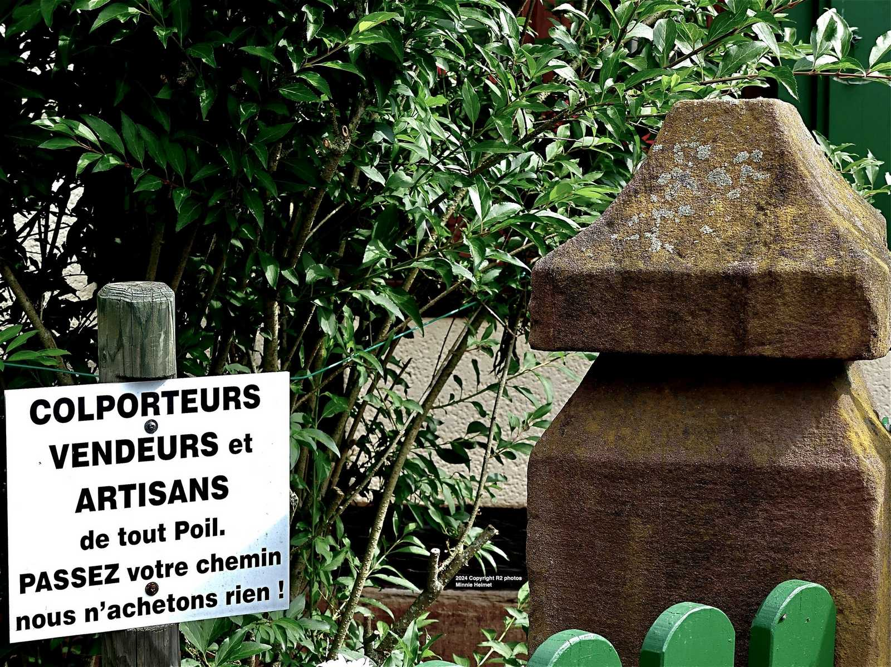

Slide 3
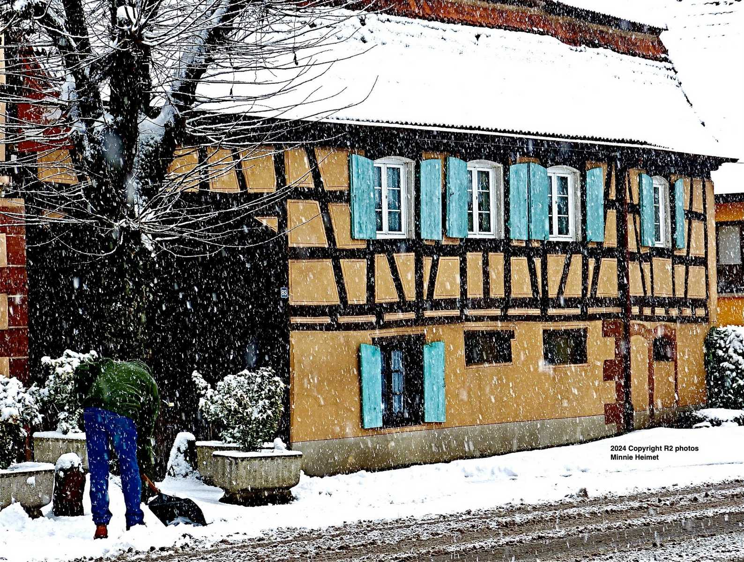

Slide 4
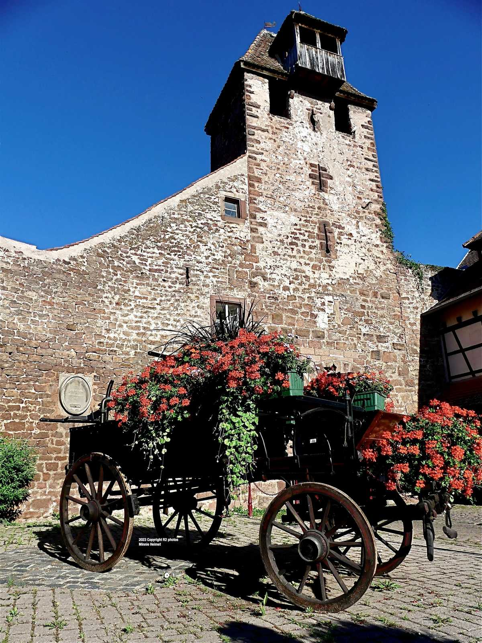

Slide 5
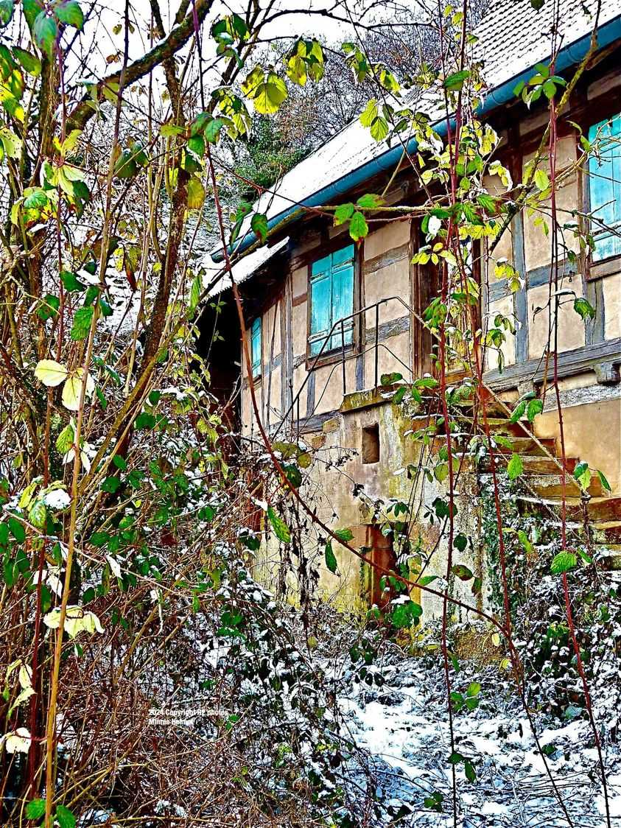

Slide 6
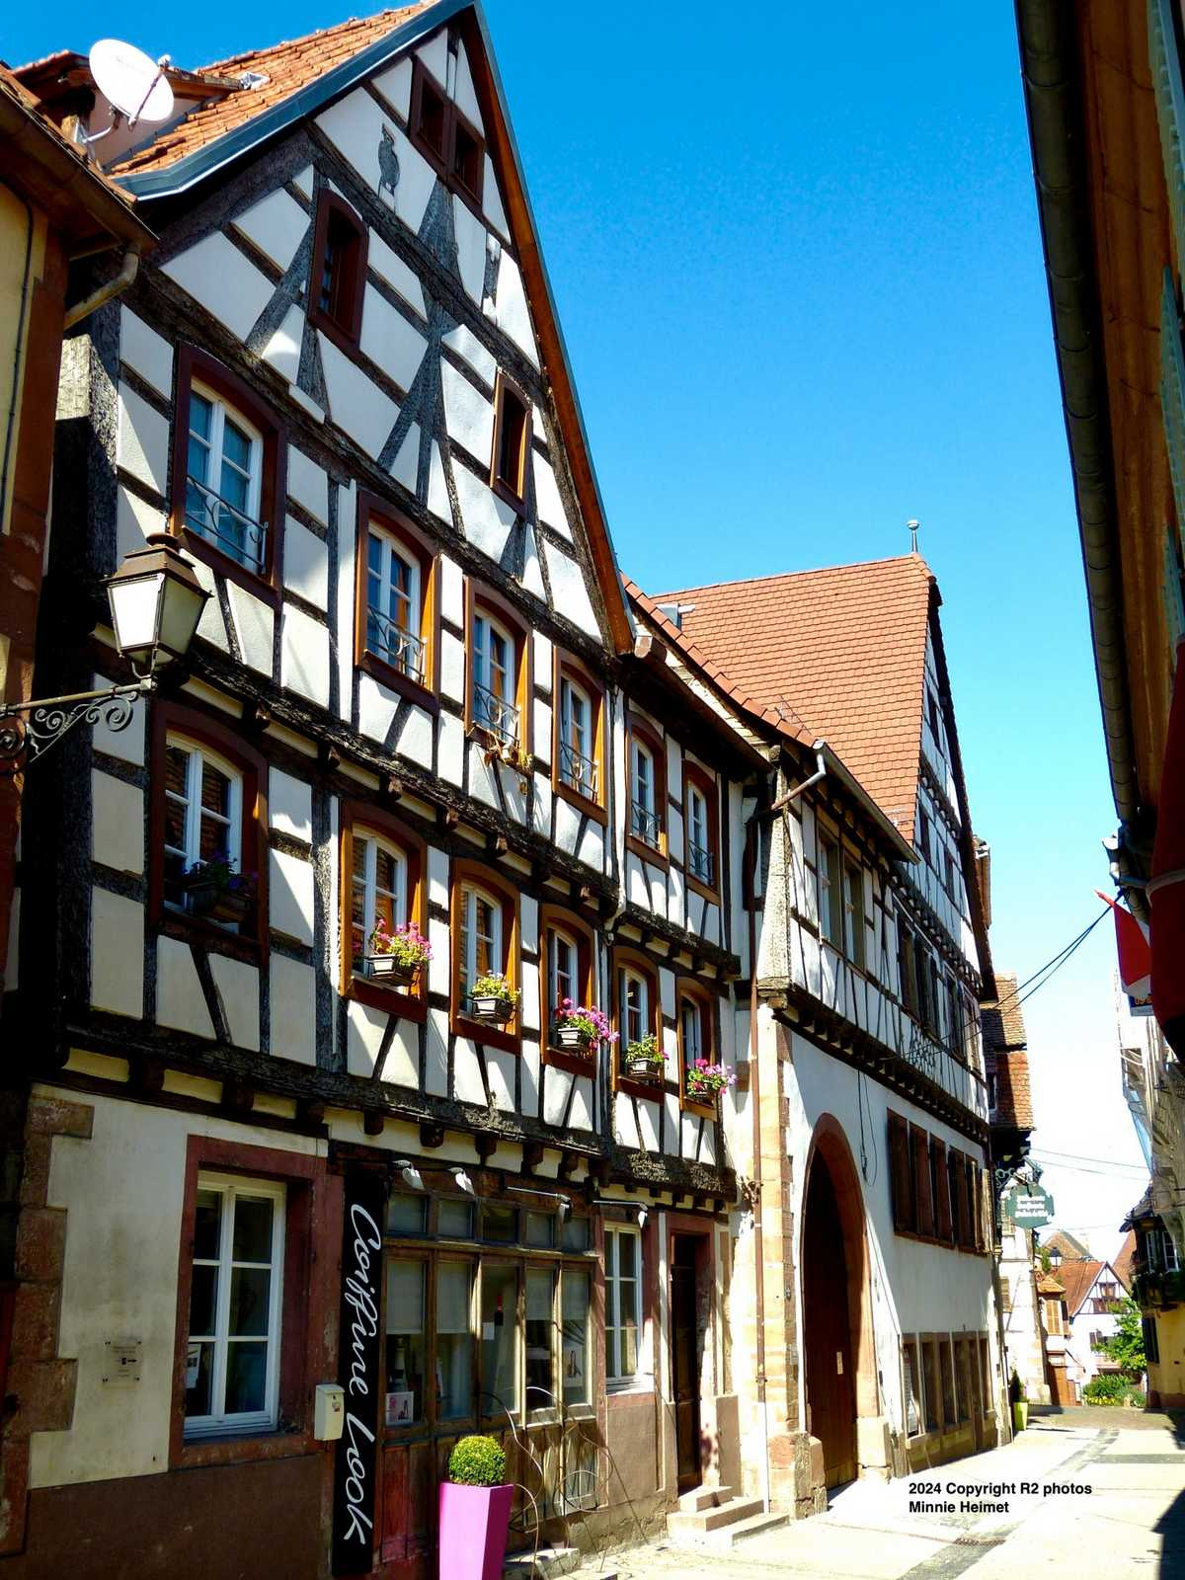
Bouxwiller (67)

Slide 7
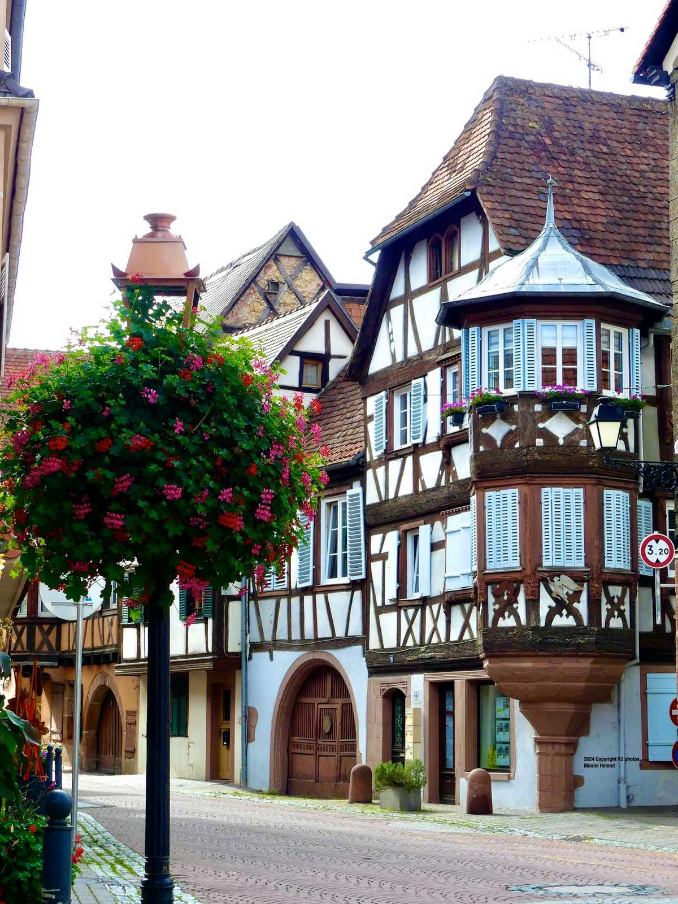
Bouxwiller (67), ancienne maison du Receveur ecclésiastique

Slide 8
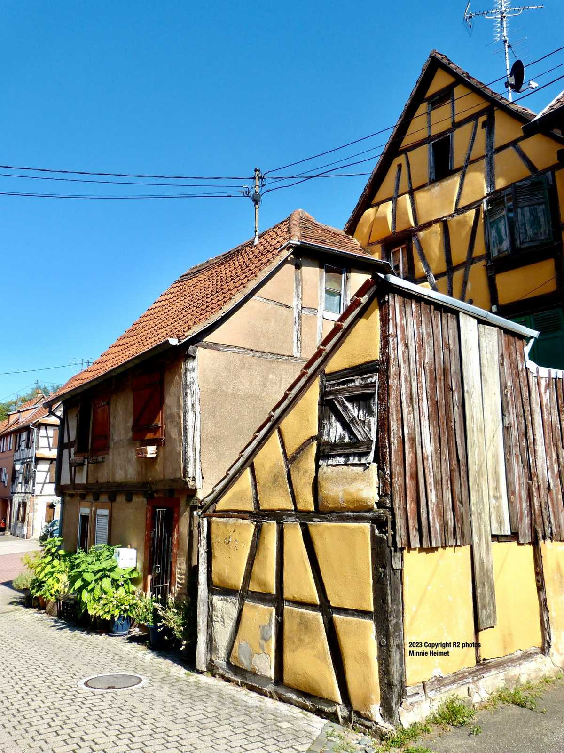
Bouxwiller (67)

Slide 9
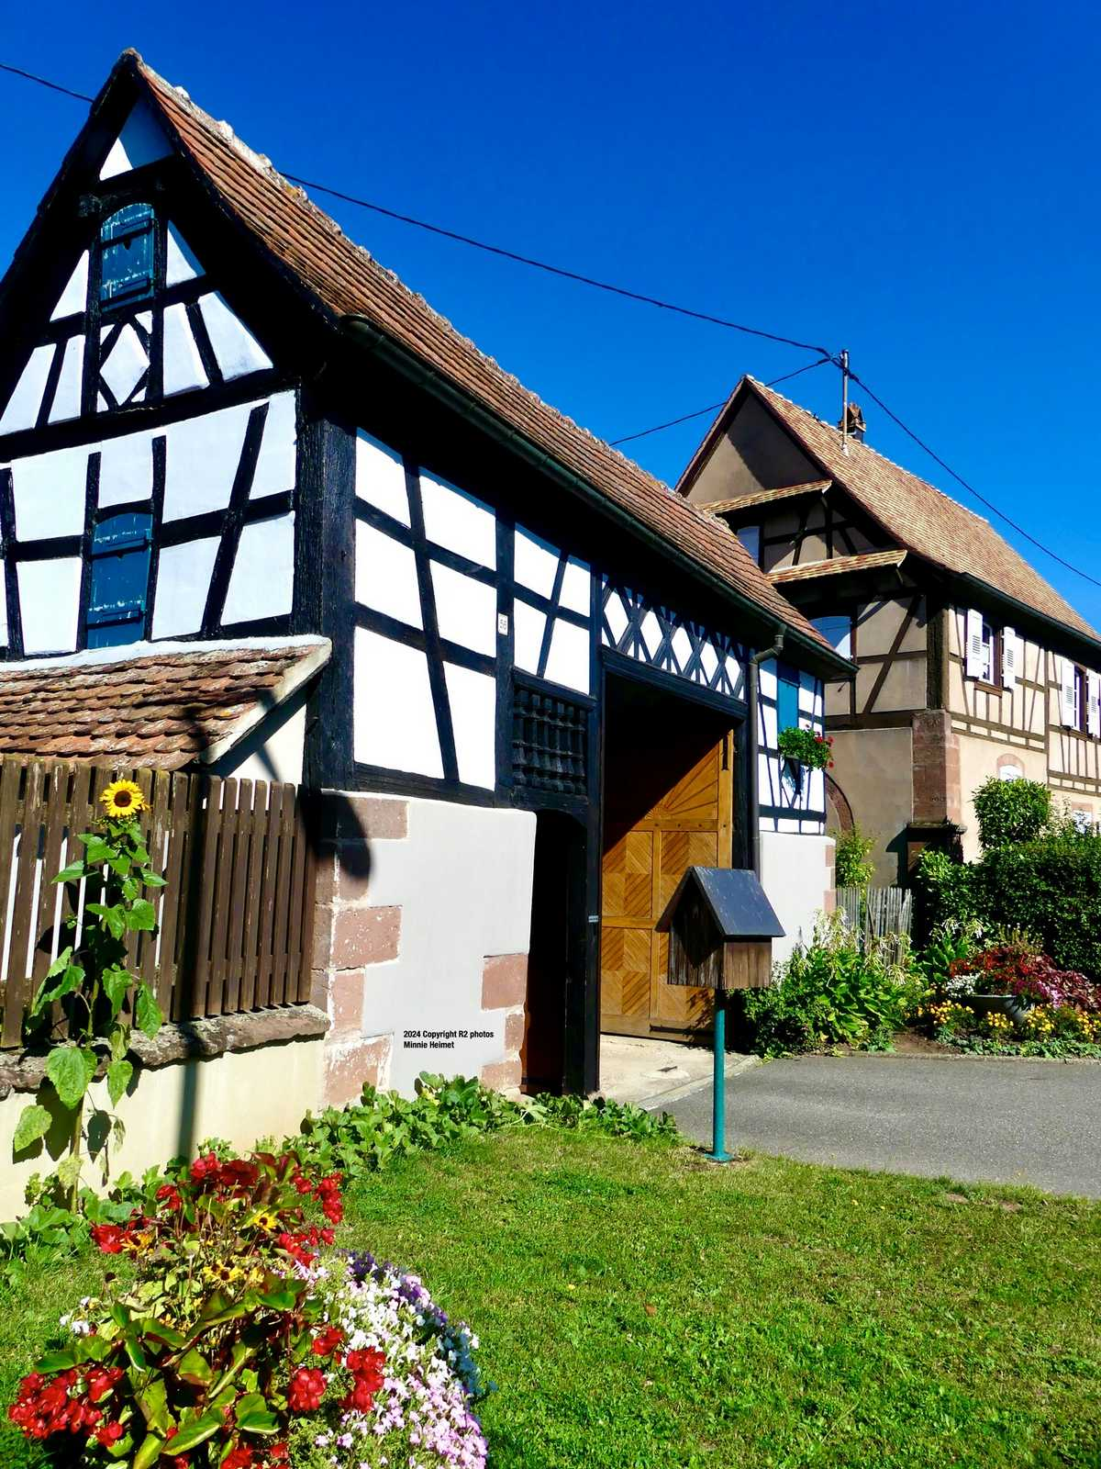
Buswiller

Slide 10
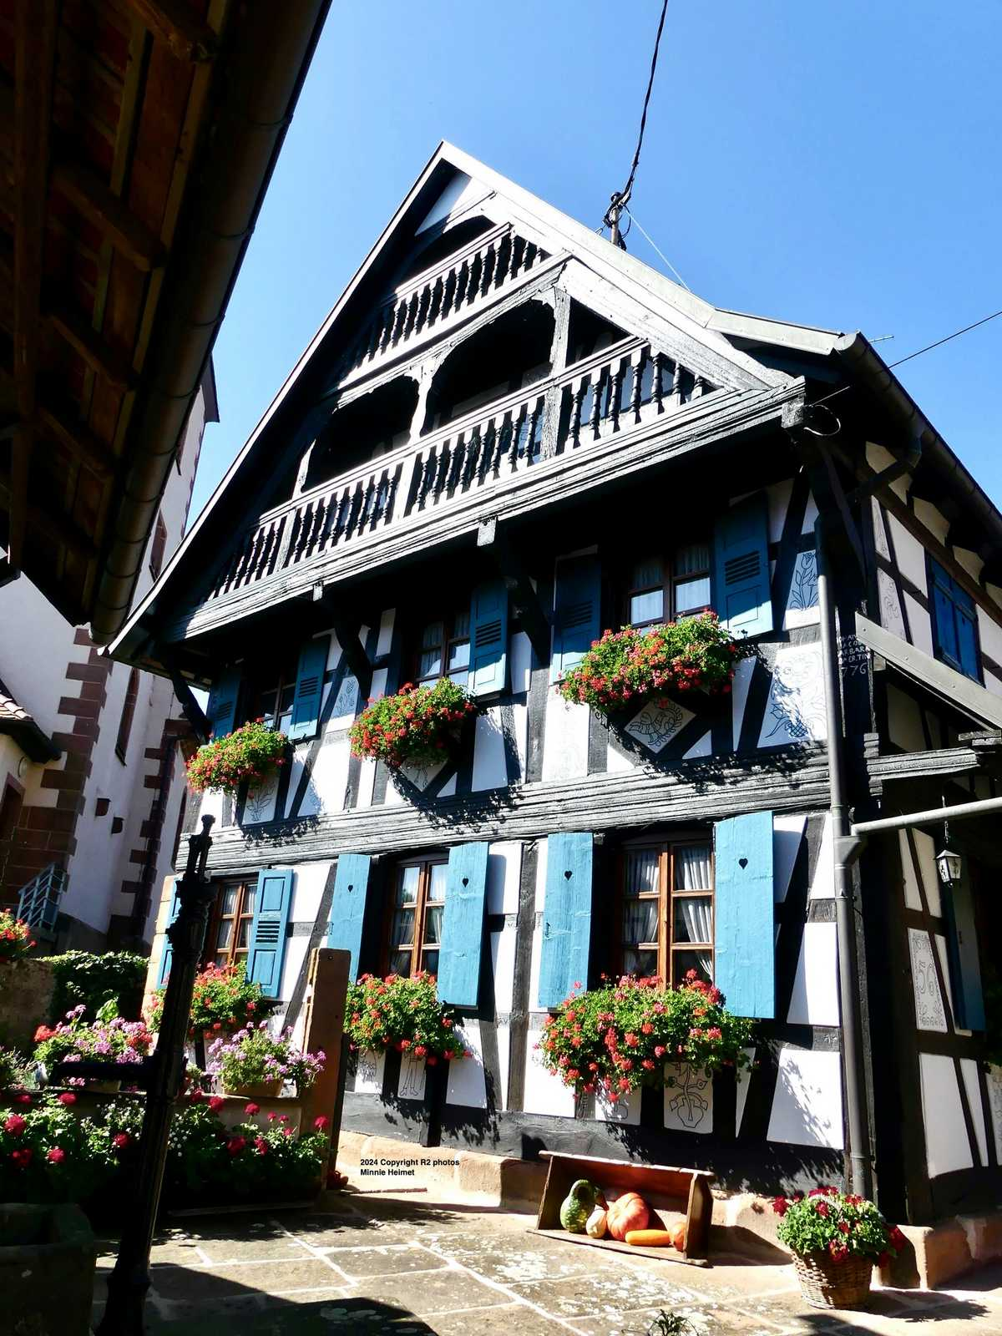
Buswiller

Slide 11
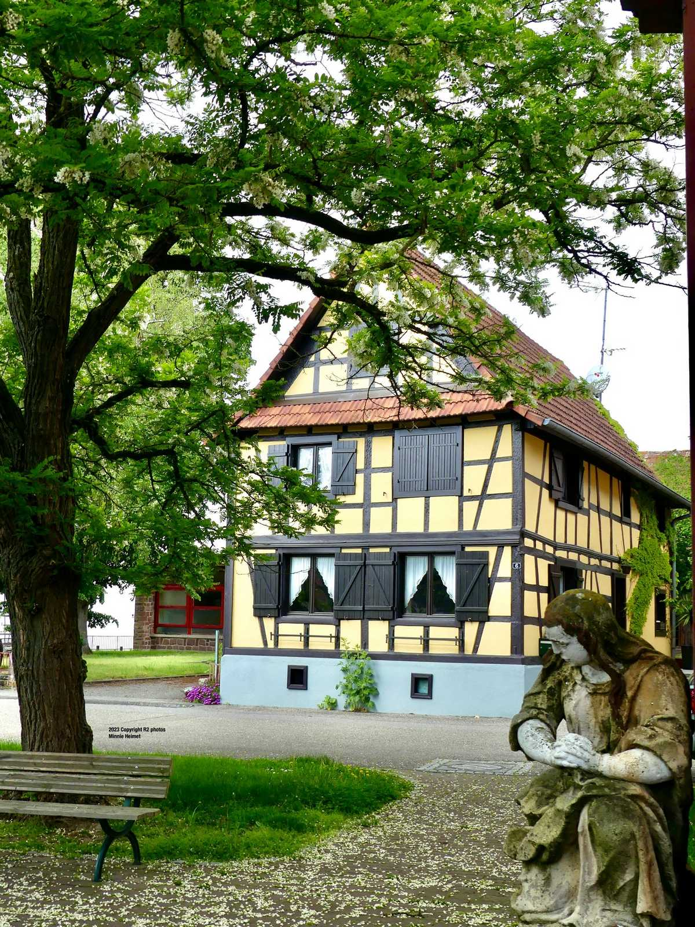
Durrenbach

Slide 12
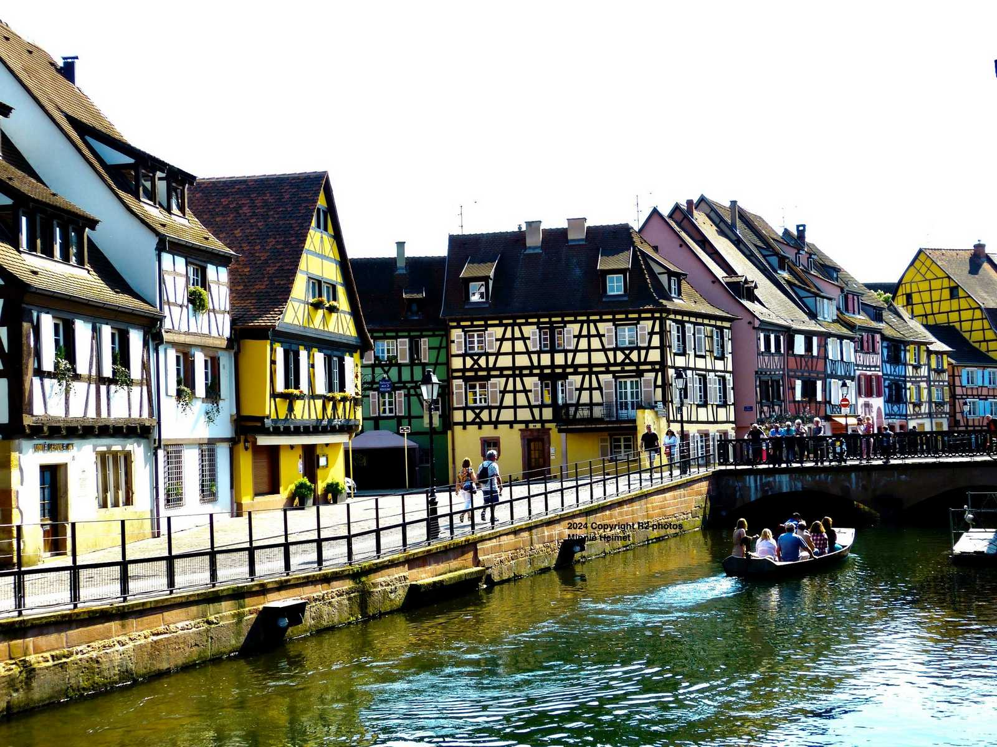
Colmar

Slide 13
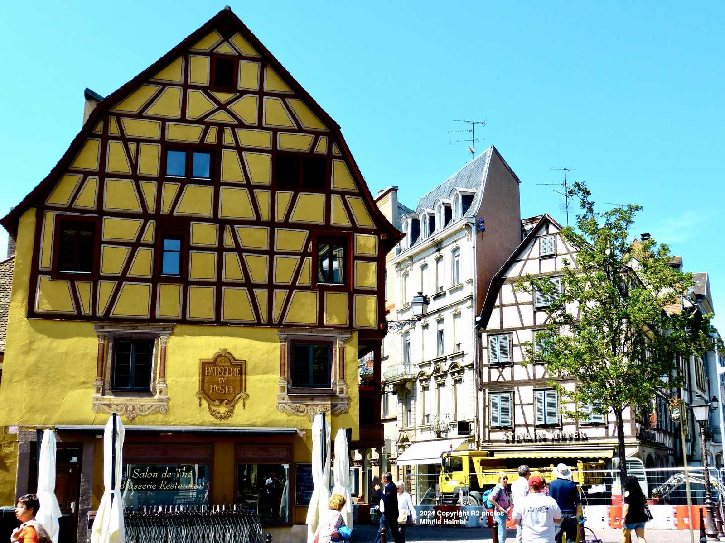
Colmar

Slide 14
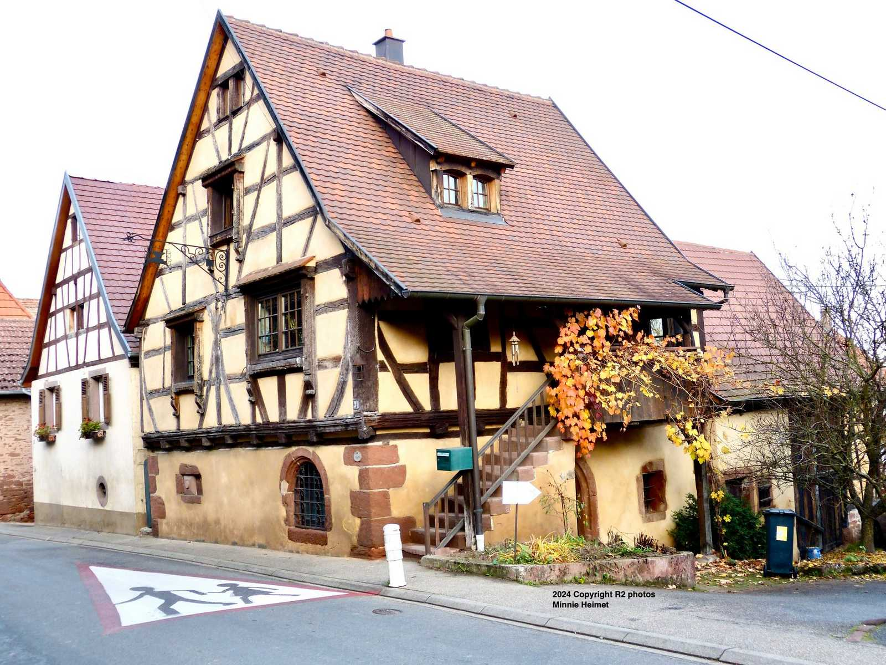
Ernolsheim-lès-Saverne

Slide 15
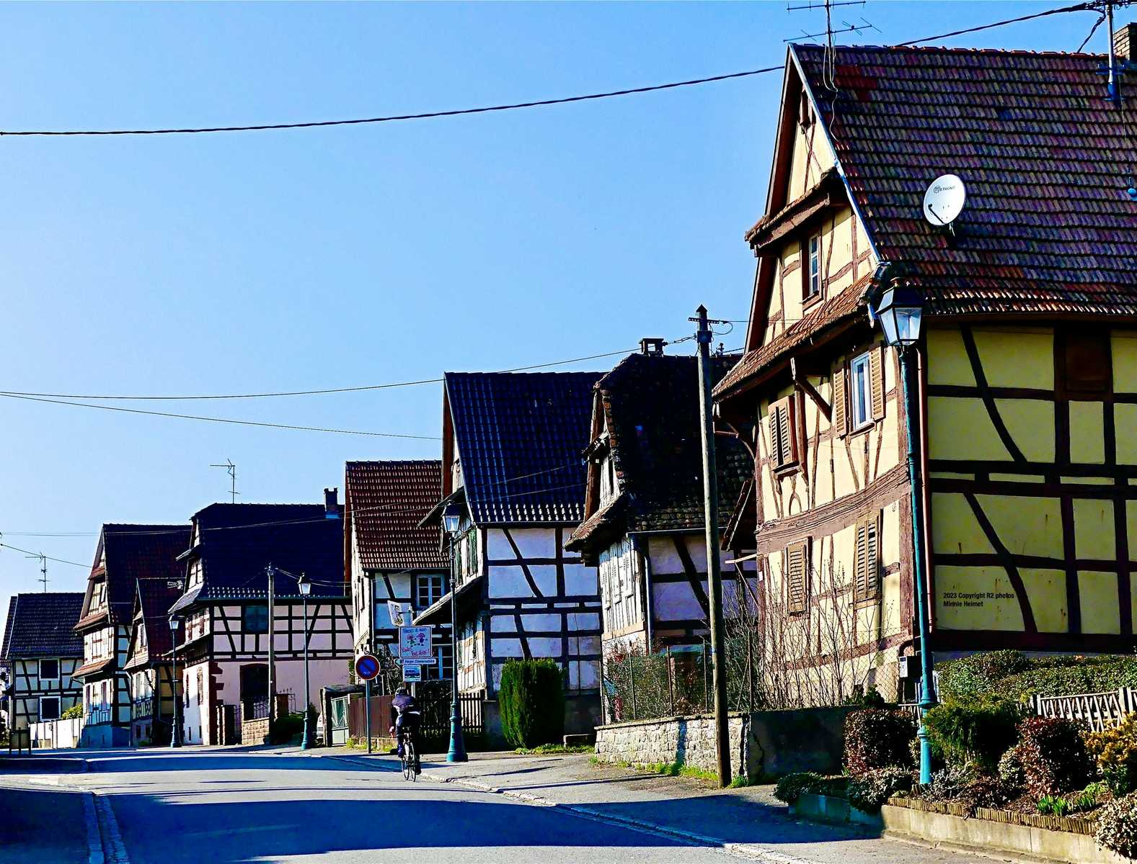
Froeschwiller

Slide 16
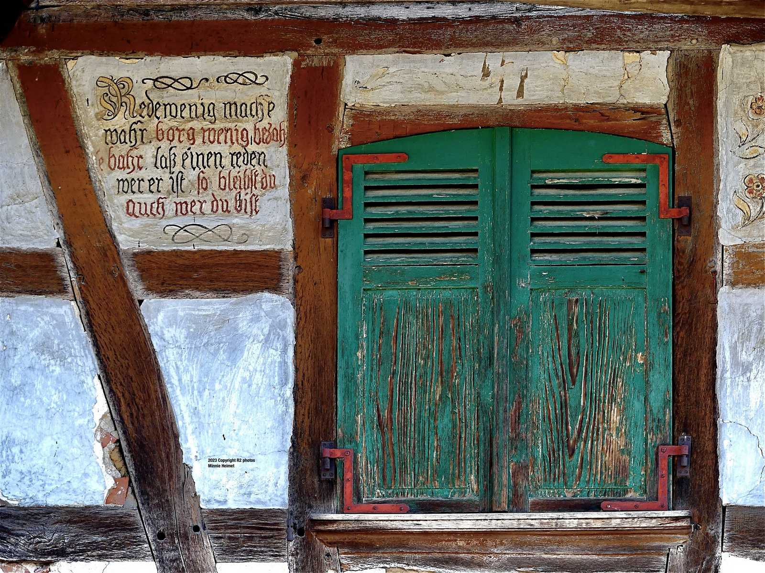
Geiswiller

Slide 17
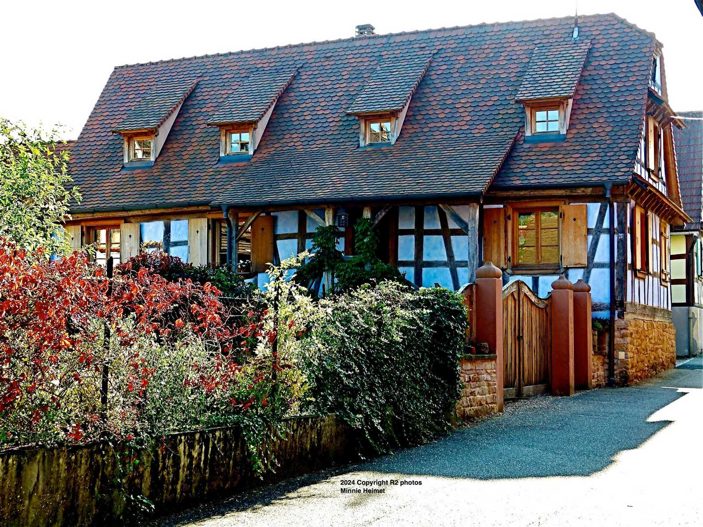
Goersdorf

Slide 18
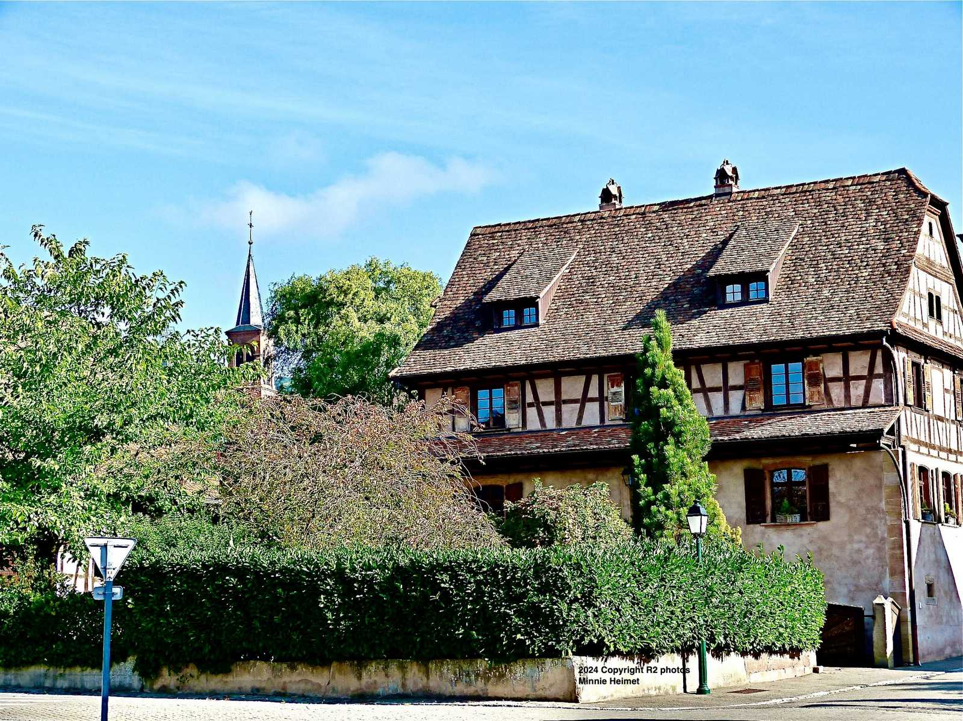
Goersdorf

Slide 19
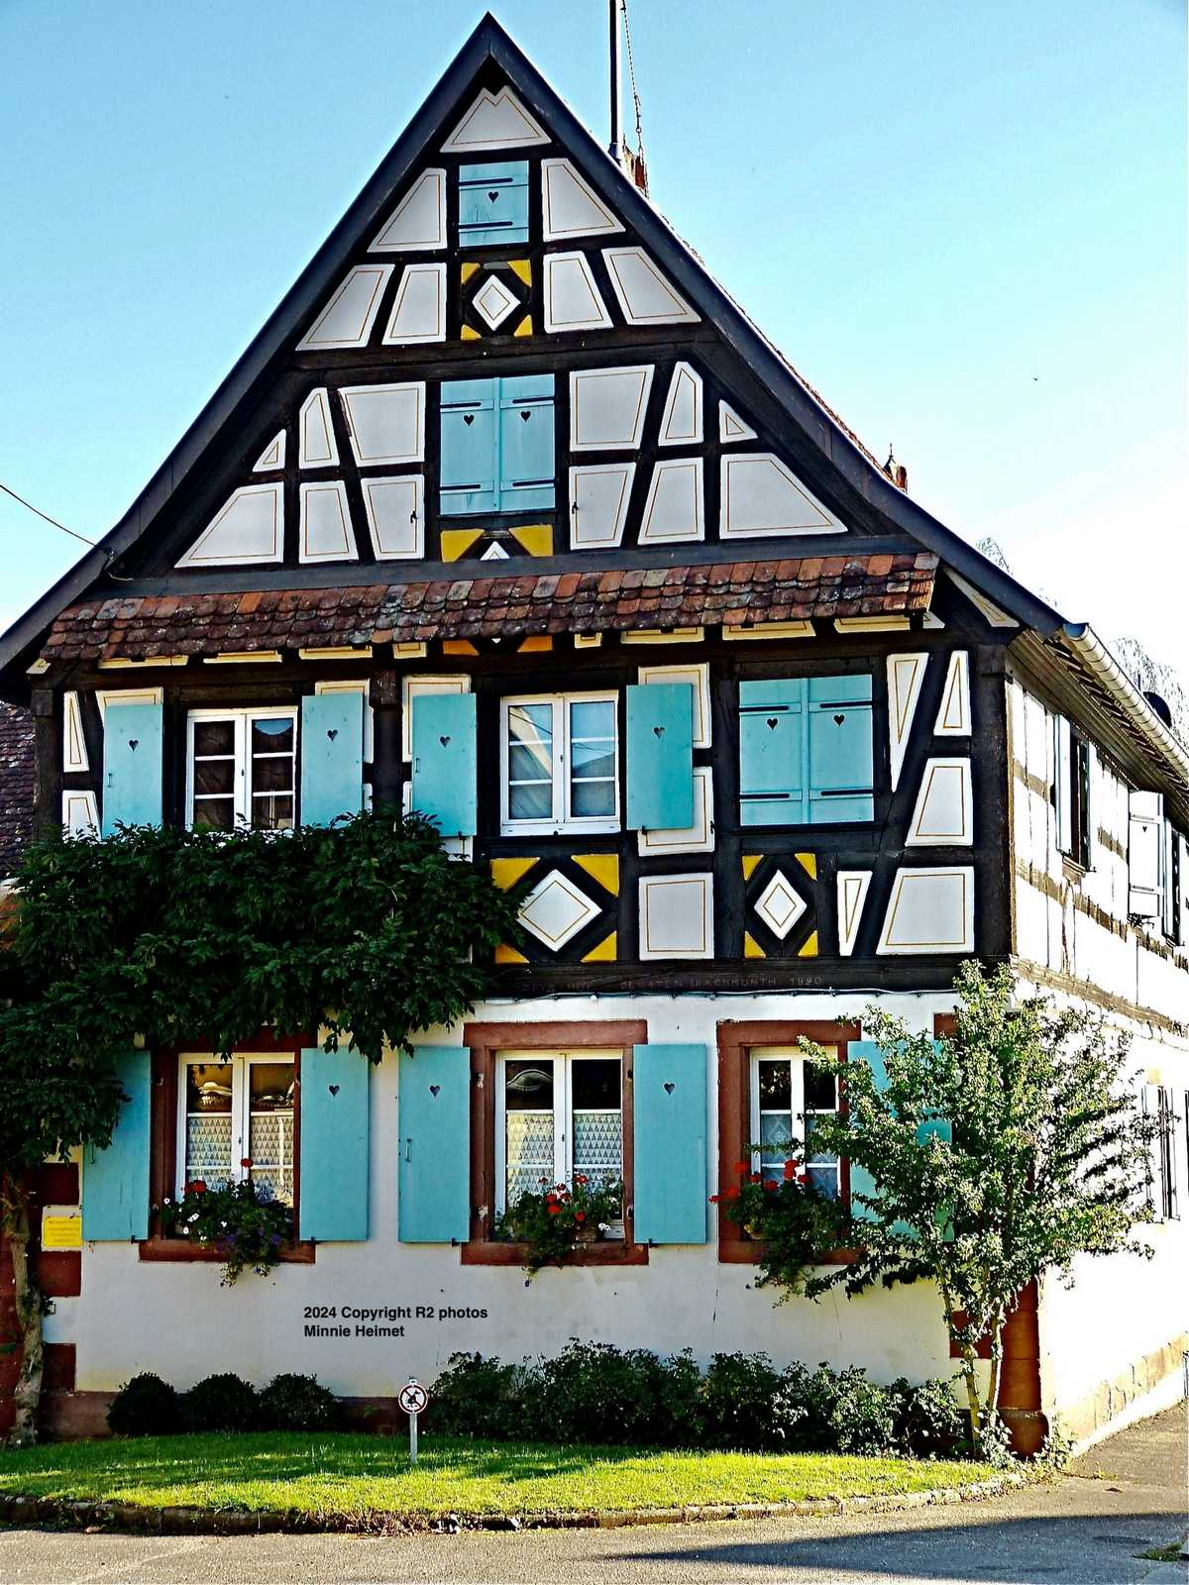
Gottesheim

Slide 20
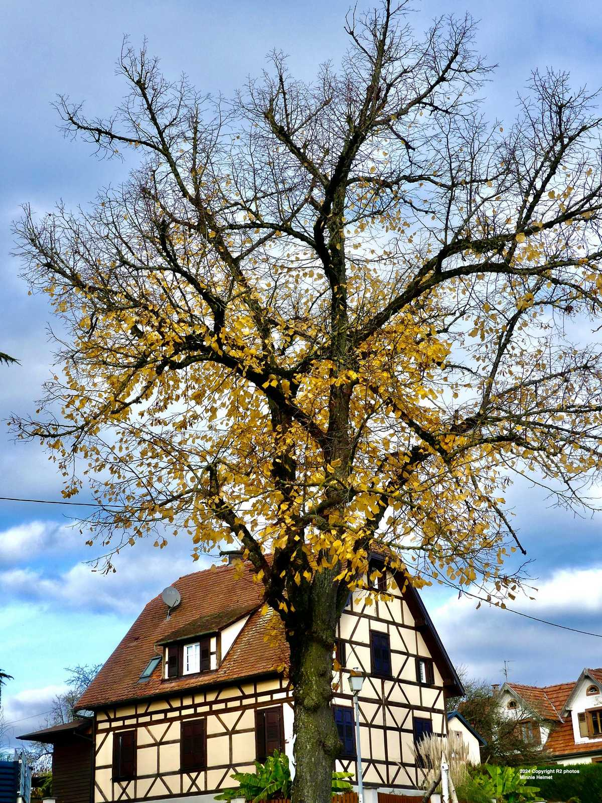
Gunstett

Slide 21
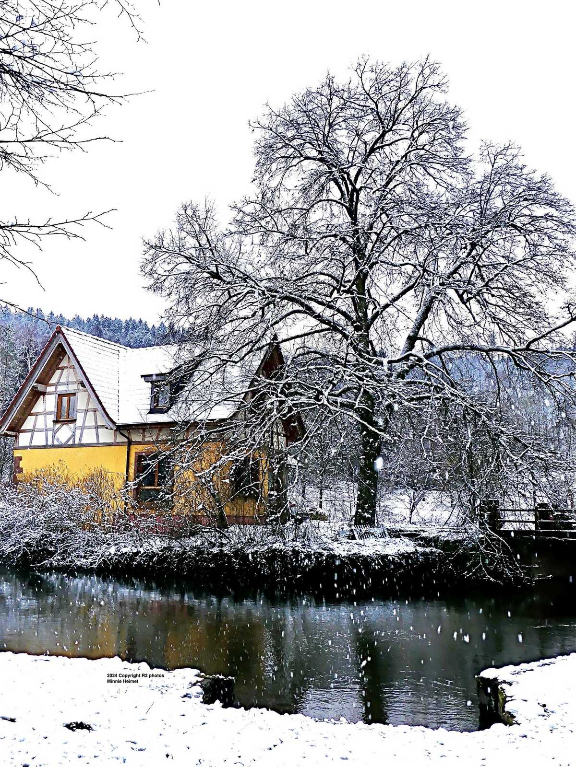
Imbsthal

Slide 22
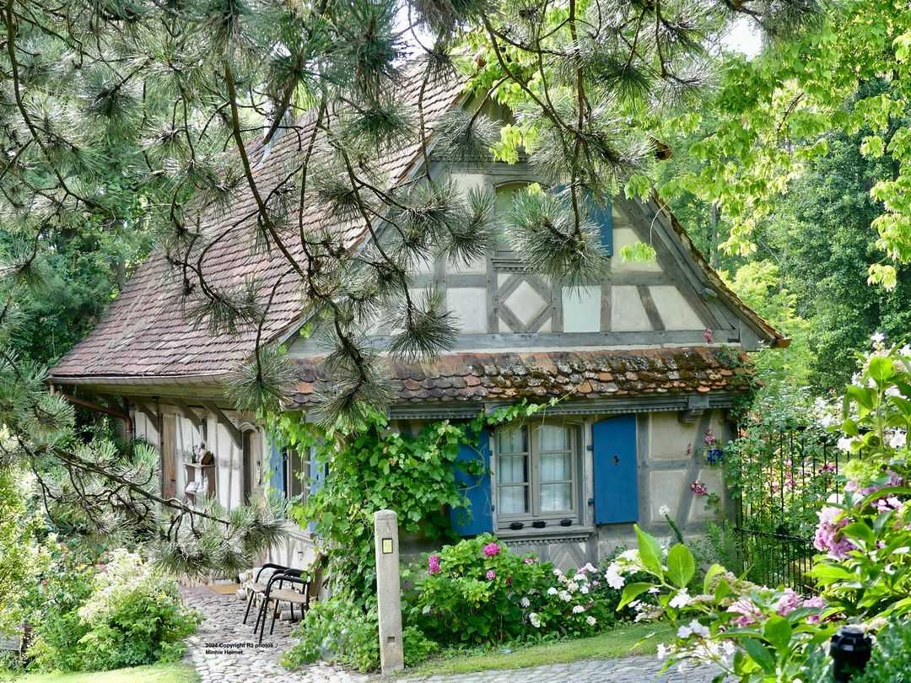
Gundershoffen, une maison de conte de fée

Slide 23
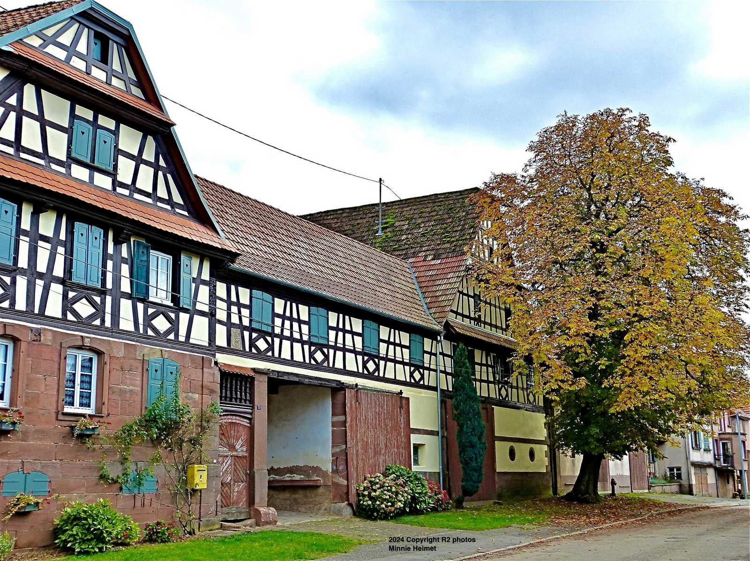
Issenhaussen

Slide 24
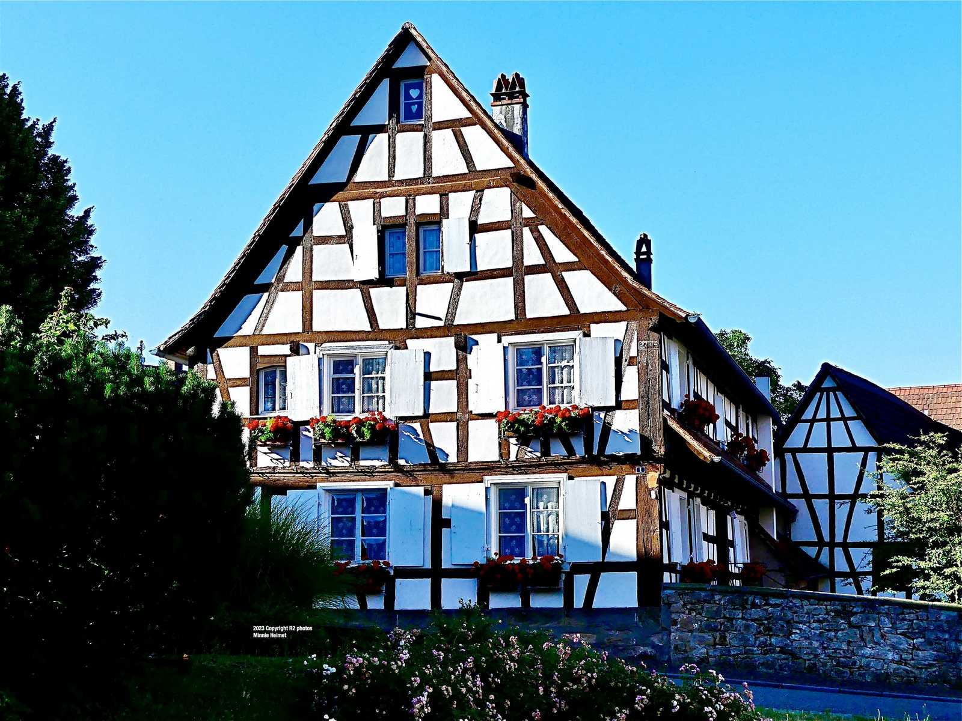
Kutzenhausen

Slide 25
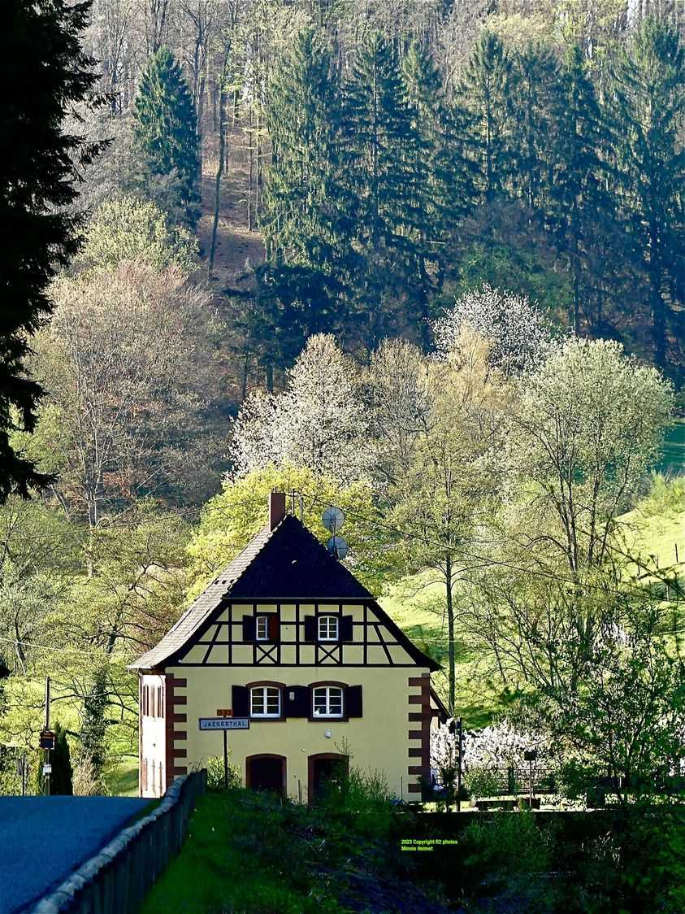
Jaegerthal

Slide 26
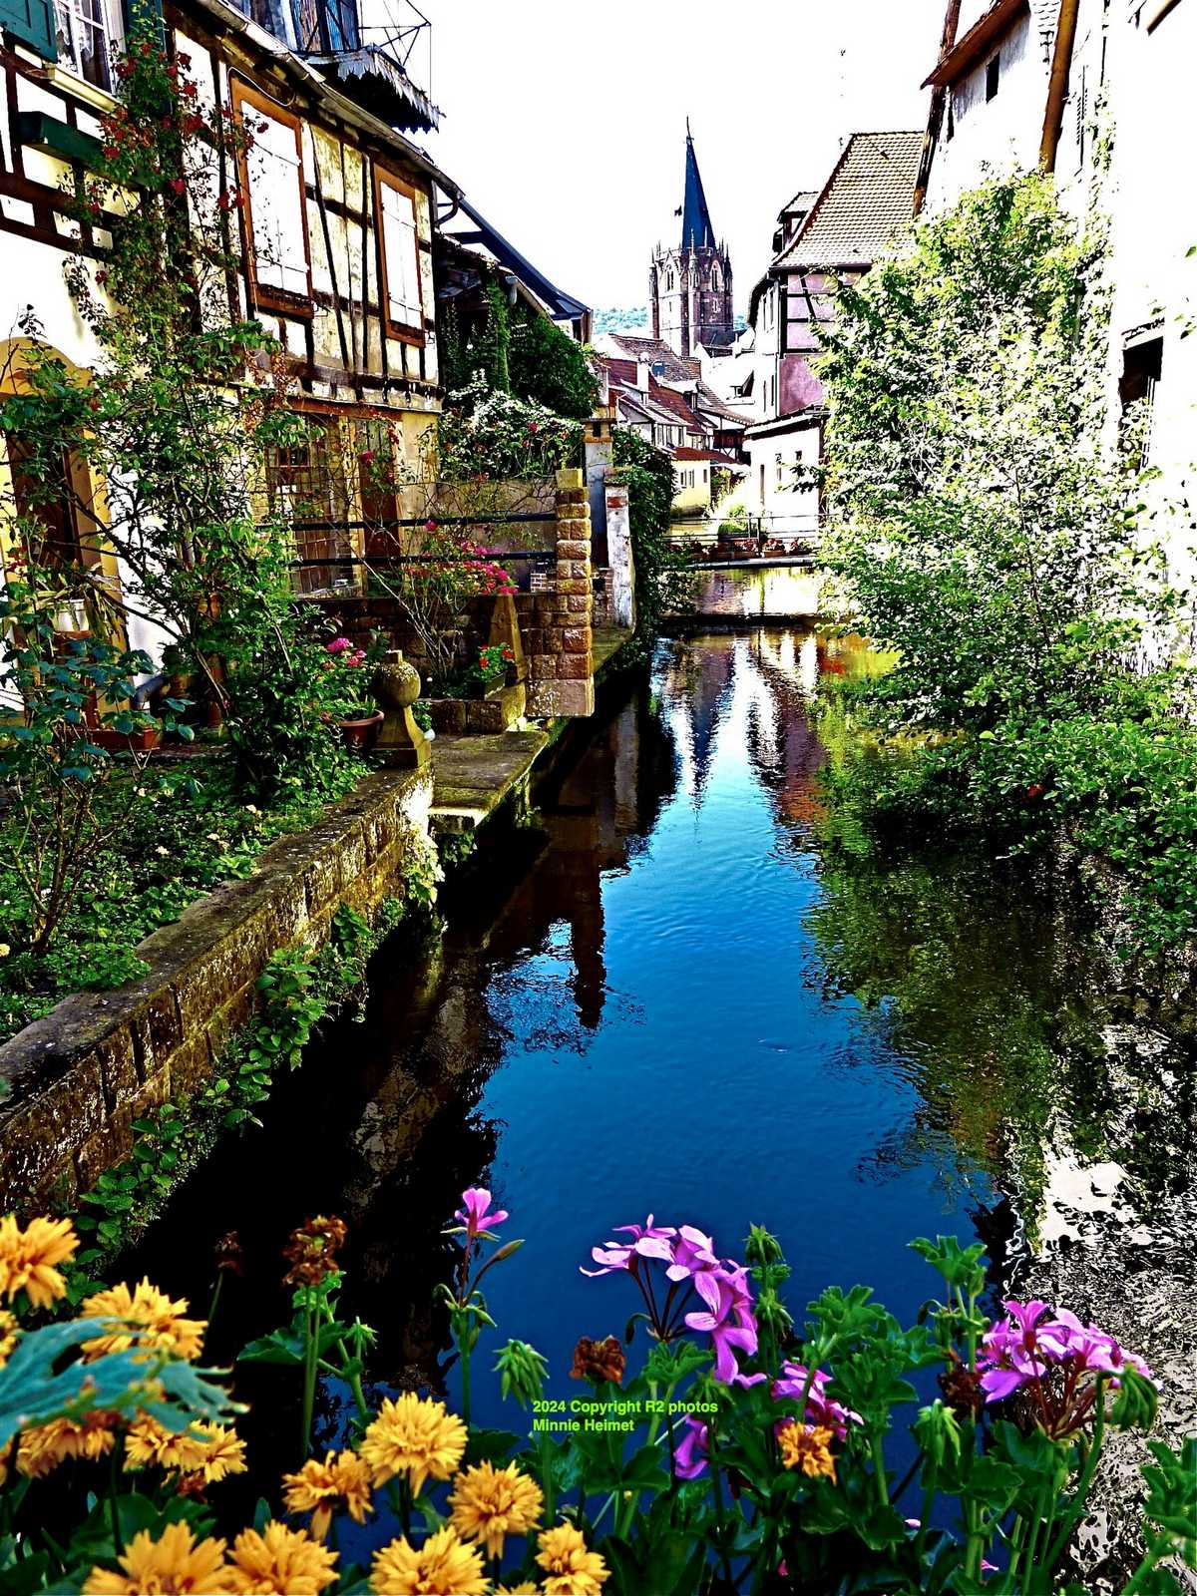
Le Schlupf de Wissembourg

Slide 27
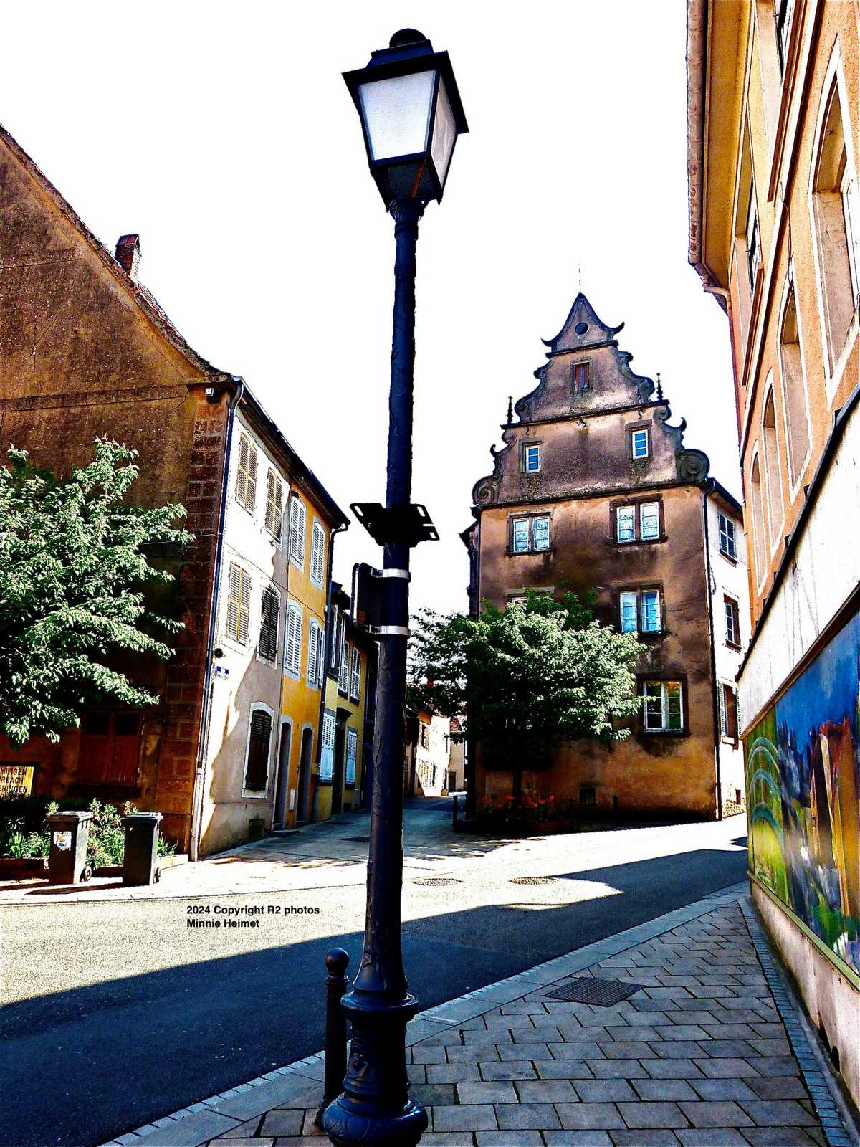
Maison Renaissance à Sarre-Union

Slide 28
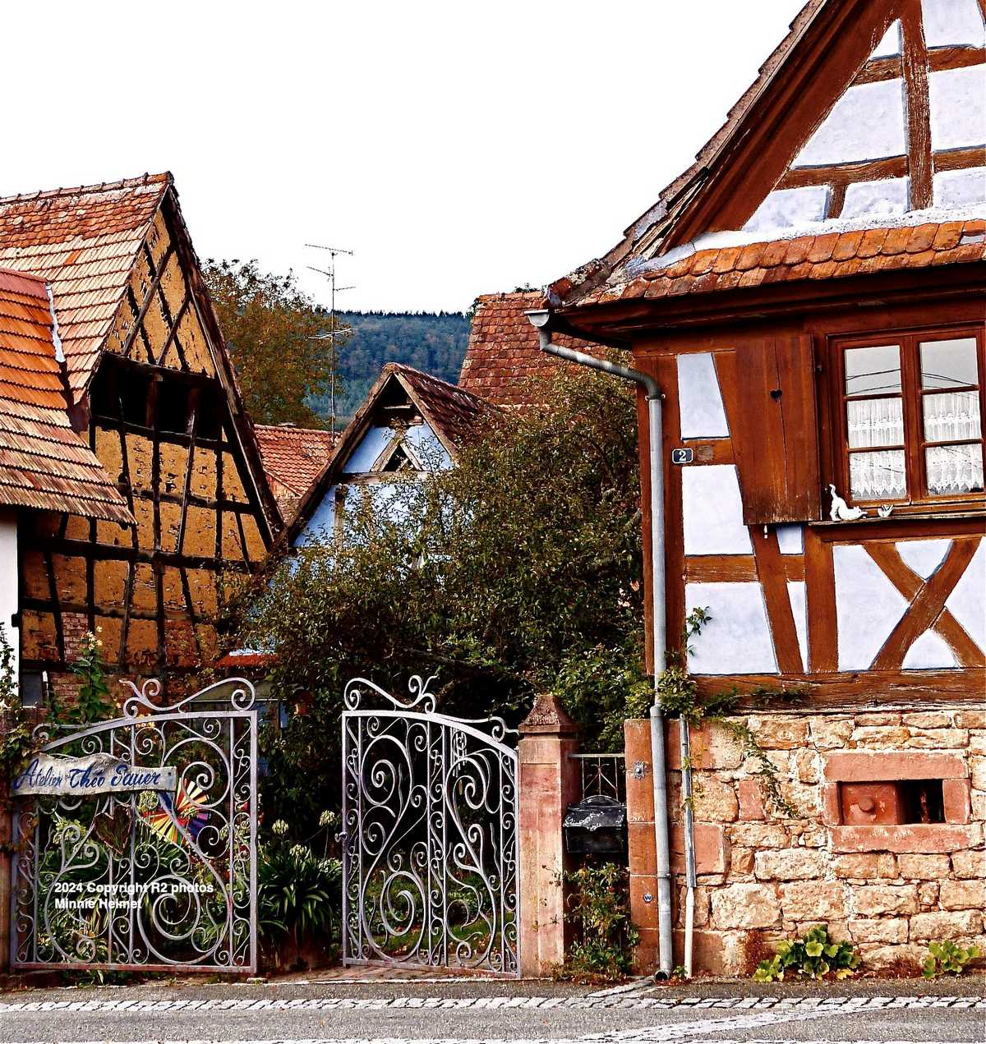
Lampertsloch

Slide 29
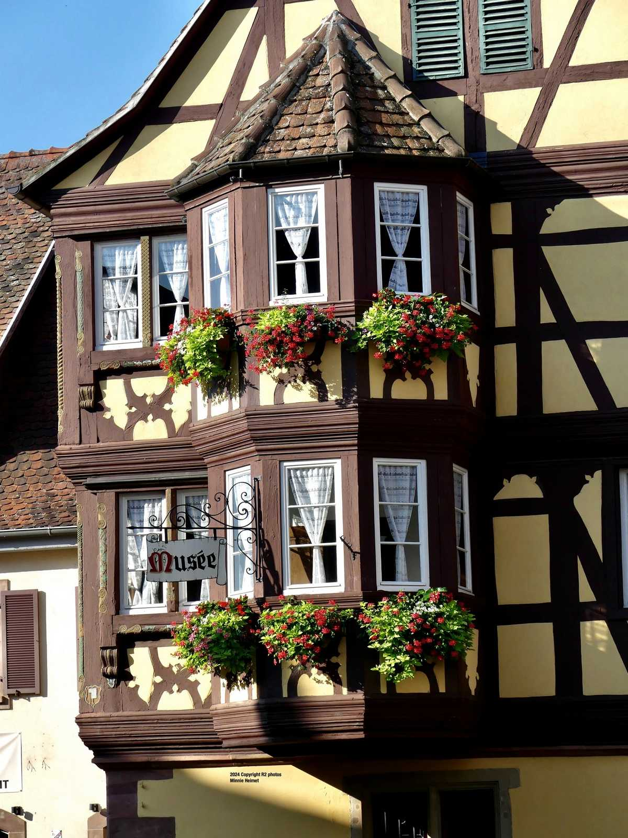
Marmoutier

Slide 30
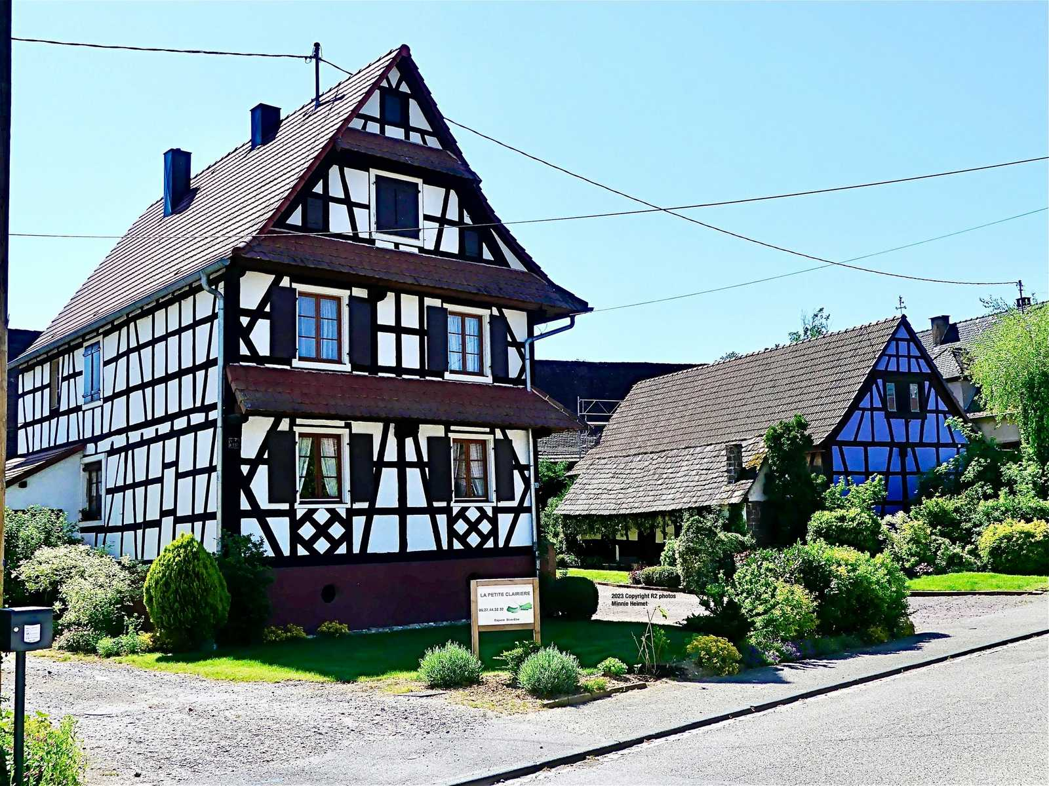
Merkwiller-Pechelbronn

Slide 31
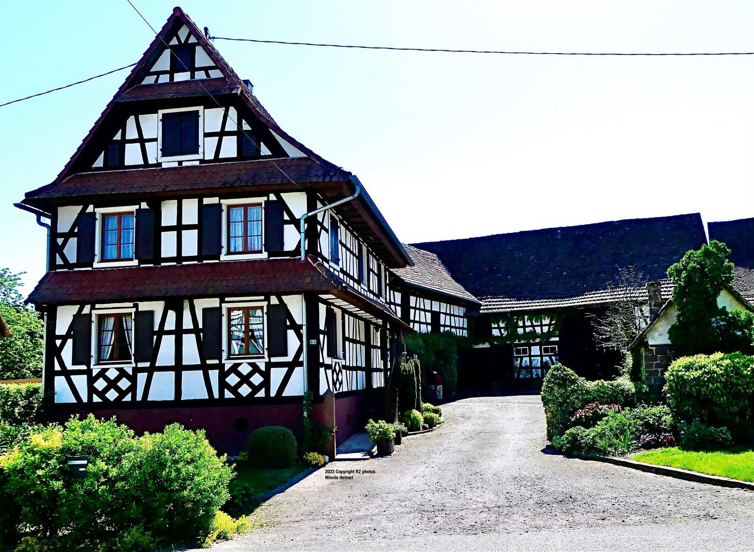
Merkwiller-Pechelbronn

Slide 32
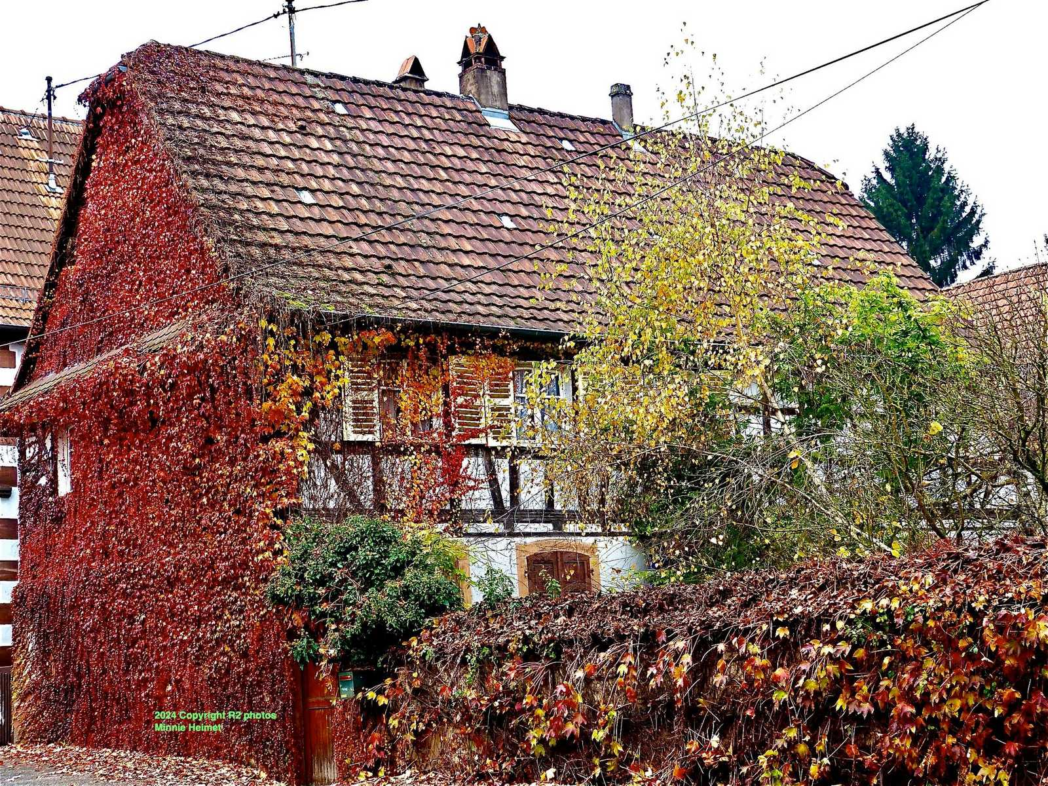
Mietesheim

Slide 33
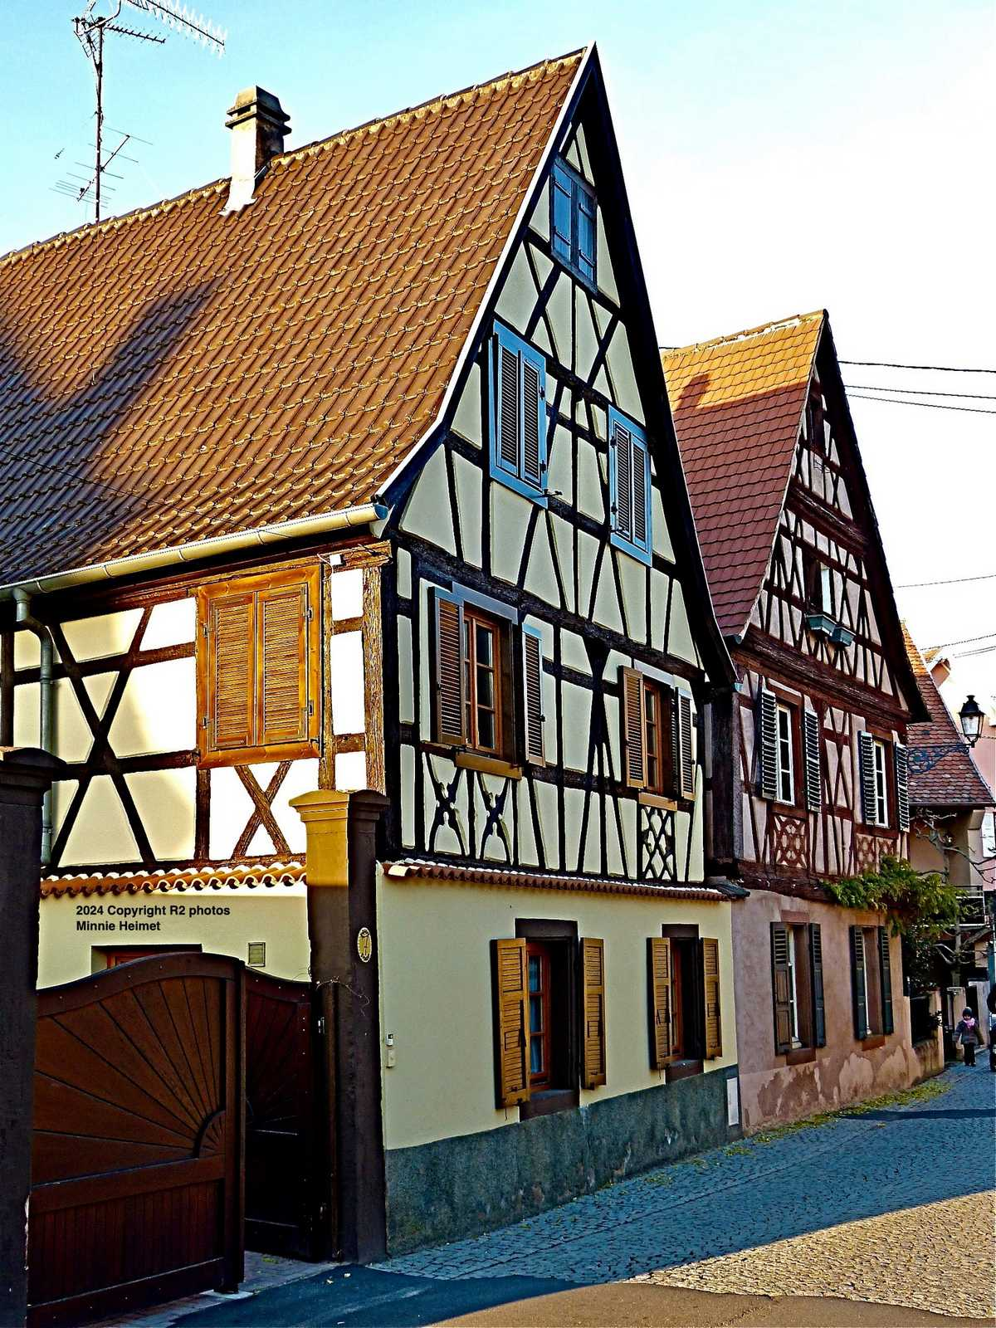
Molsheim

Slide 34
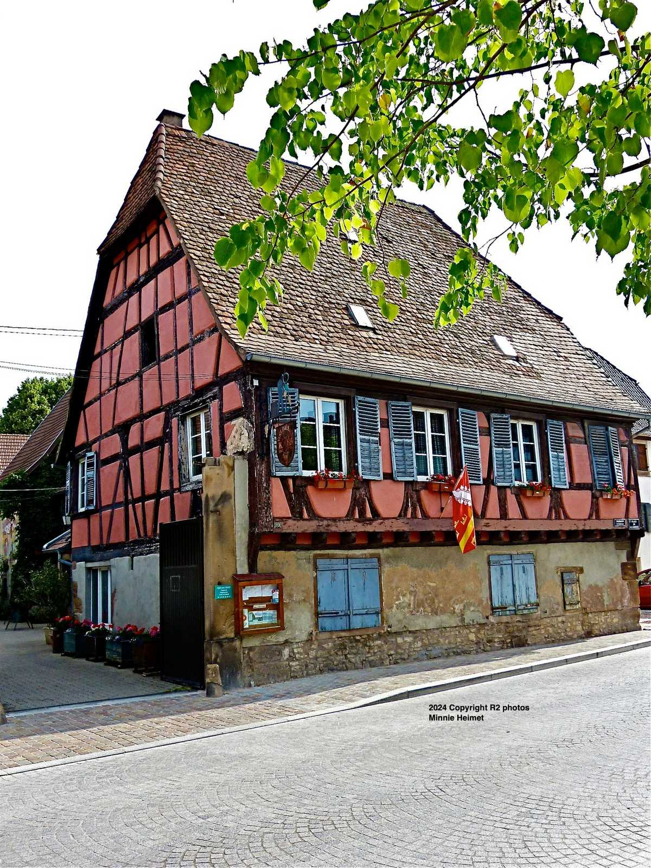
Molsheim

Slide 35
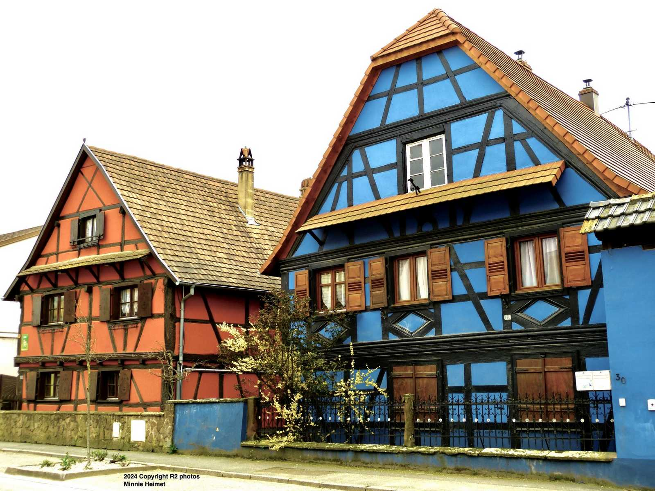
Mommenheim

Slide 36
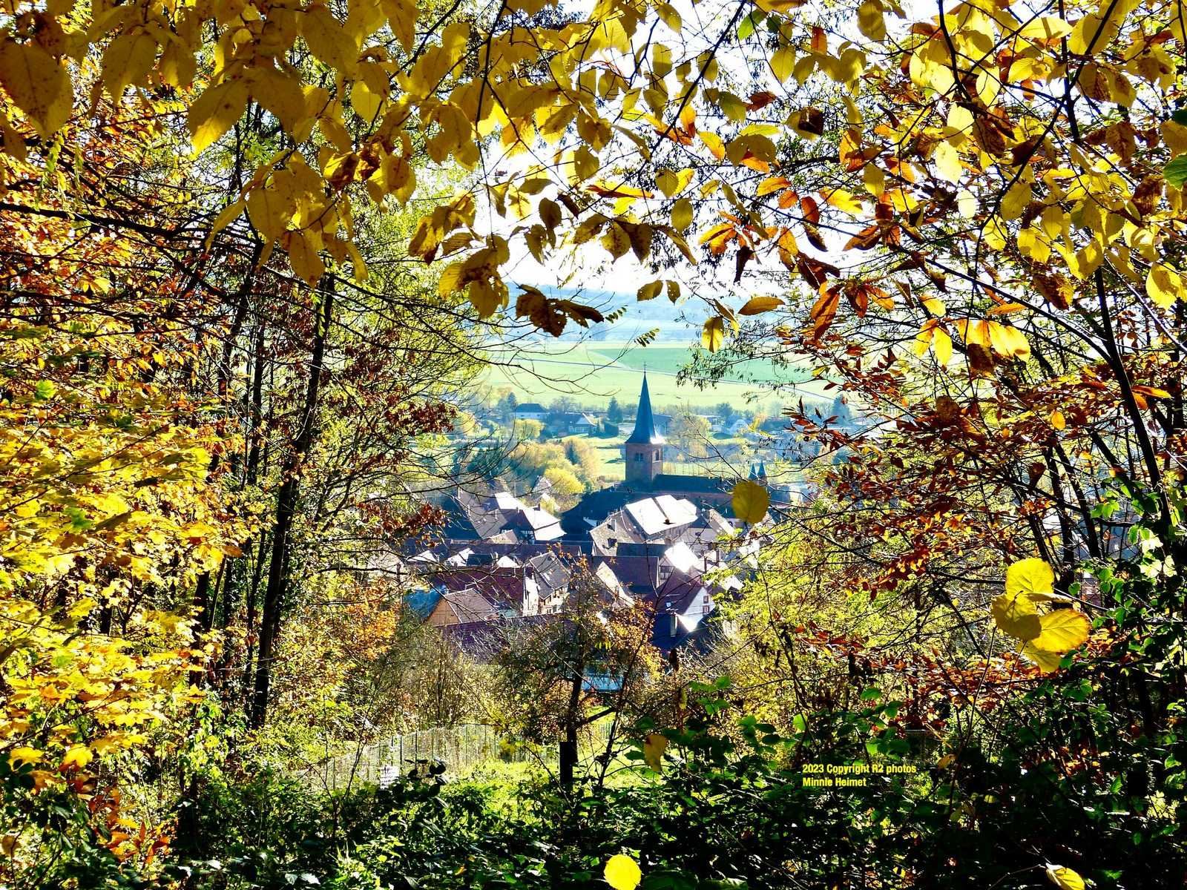
Neuwiller-lès-Saverne

Slide 37
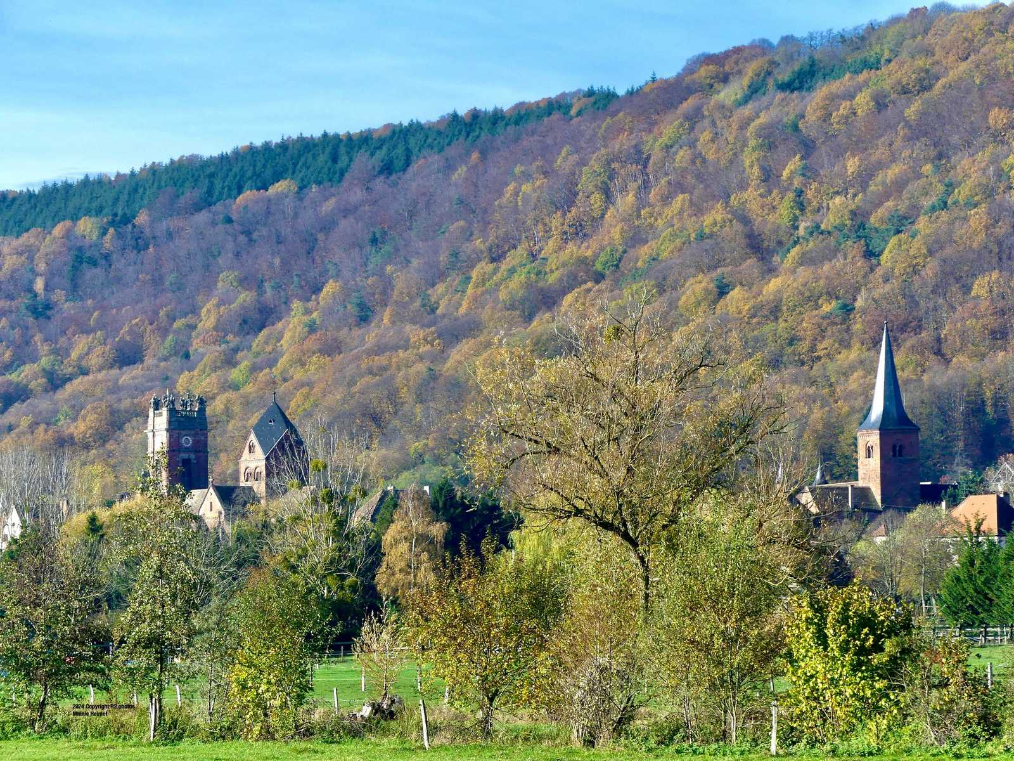
Neuwiller-lès-Saverne

Slide 38
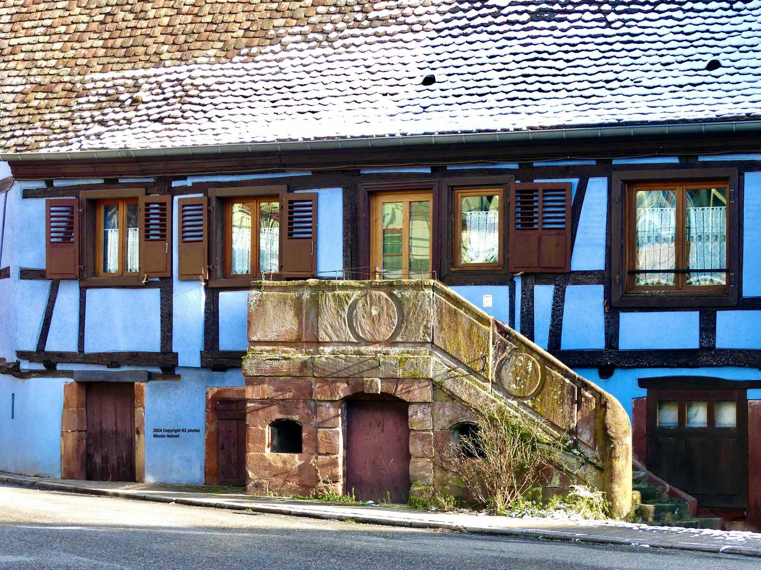
Neuwiller-lès-Saverne

Slide 39
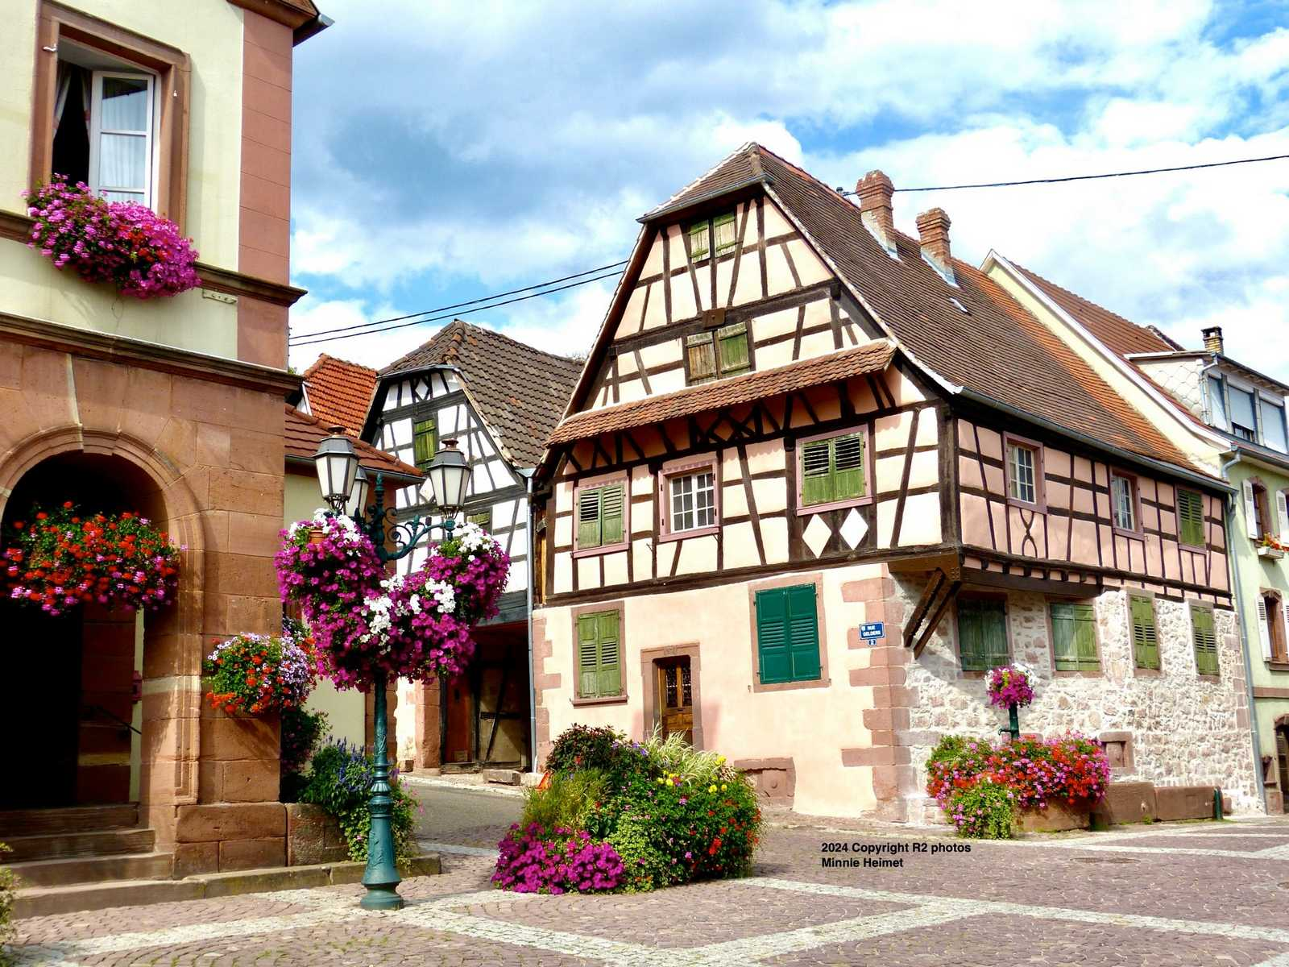
Oberbronn

Slide 40
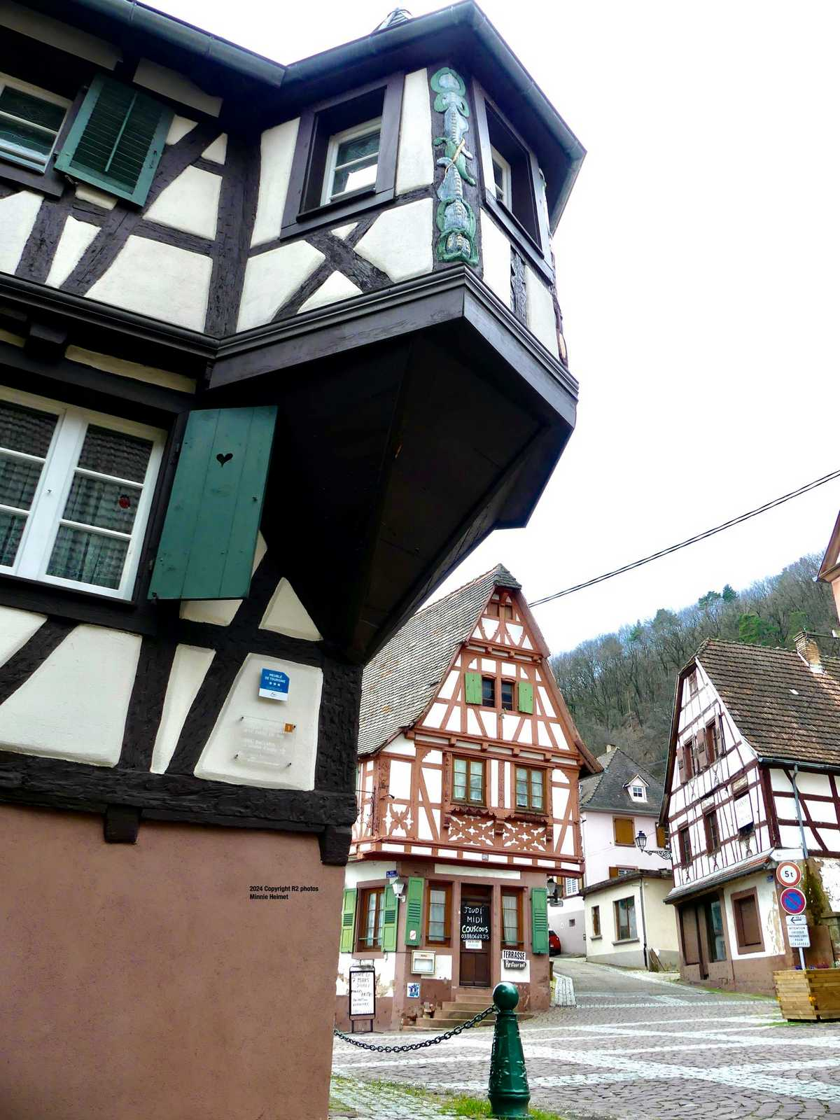
Oberbronn

Slide 41
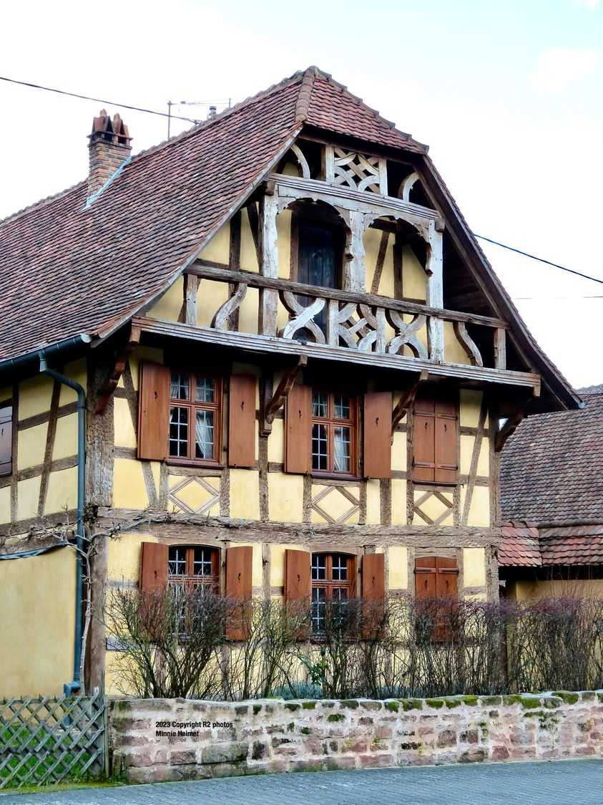
Obermodern

Slide 42
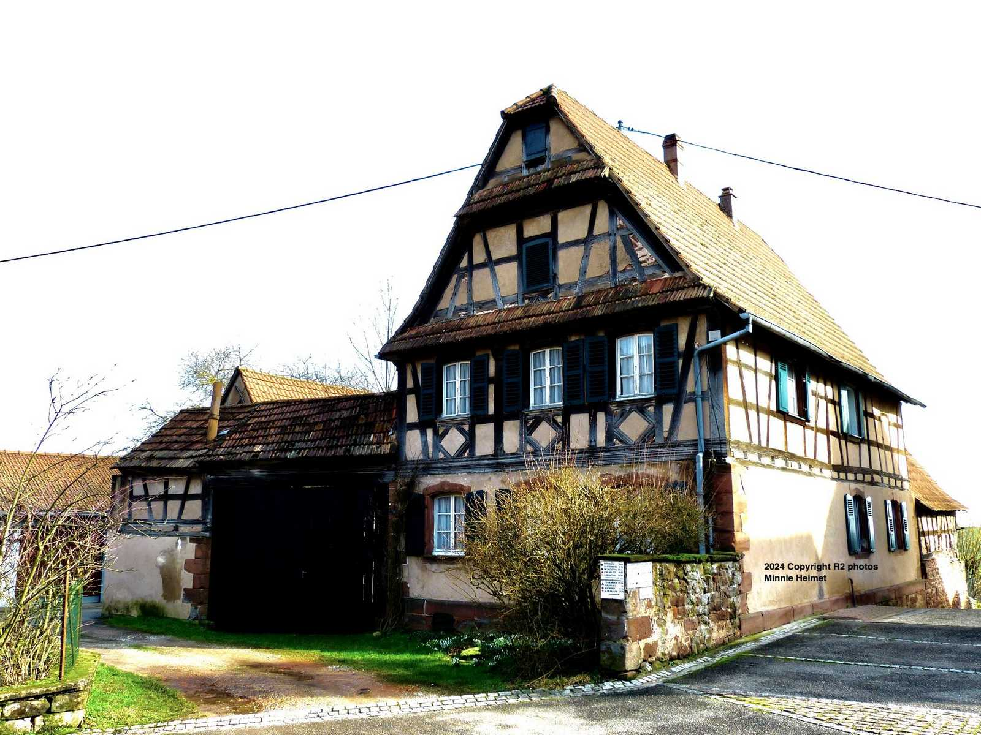
Offwiller

Slide 43
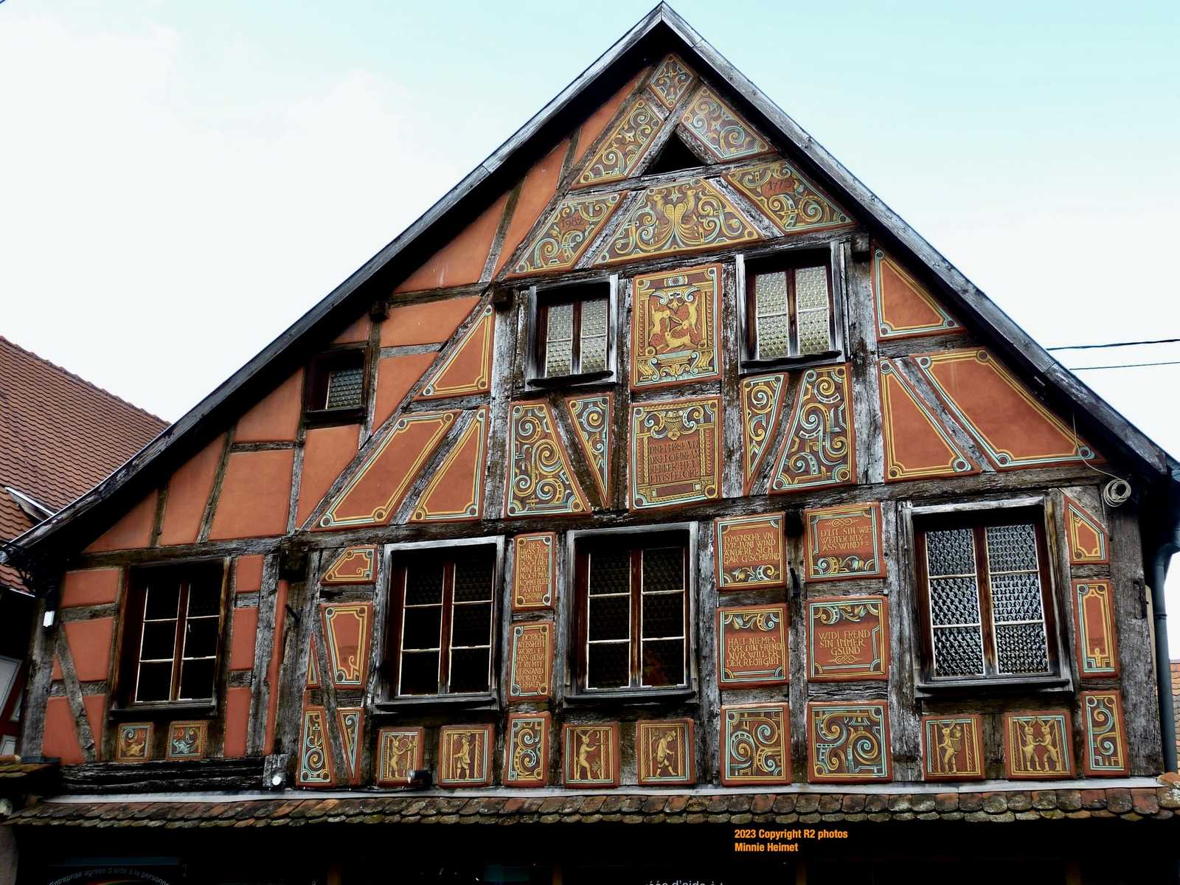
Pfaffenhoffen, une vieille façade sublimée par Edgar Mahler, le bien-nommé

Slide 44
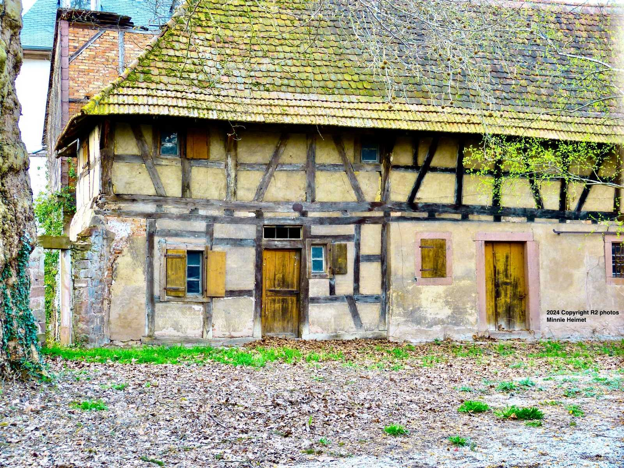
Reichshoffen

Slide 45
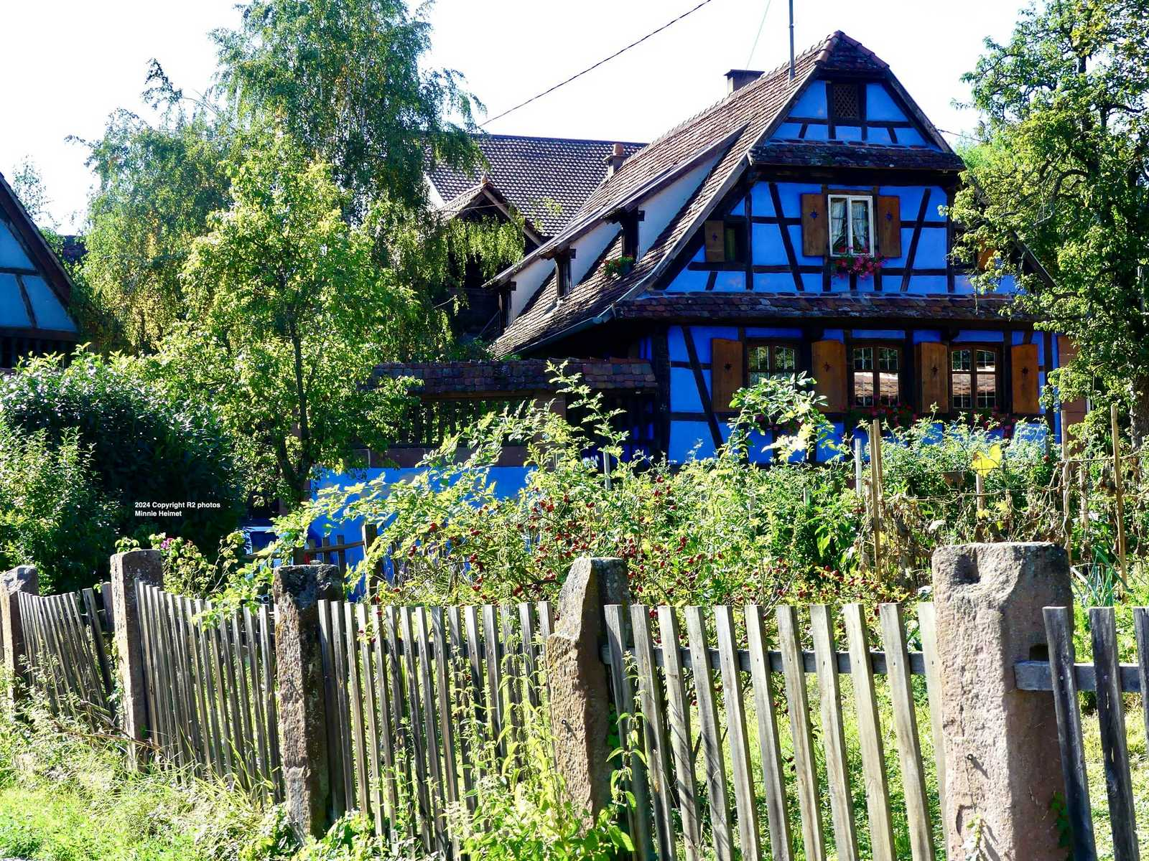
Ringendorf

Slide 46
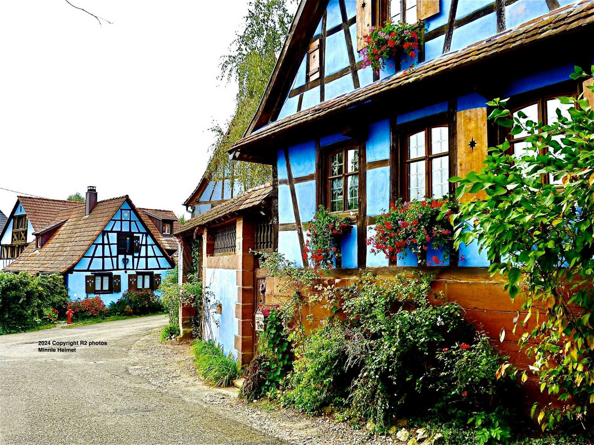
Ringendorf

Slide 47
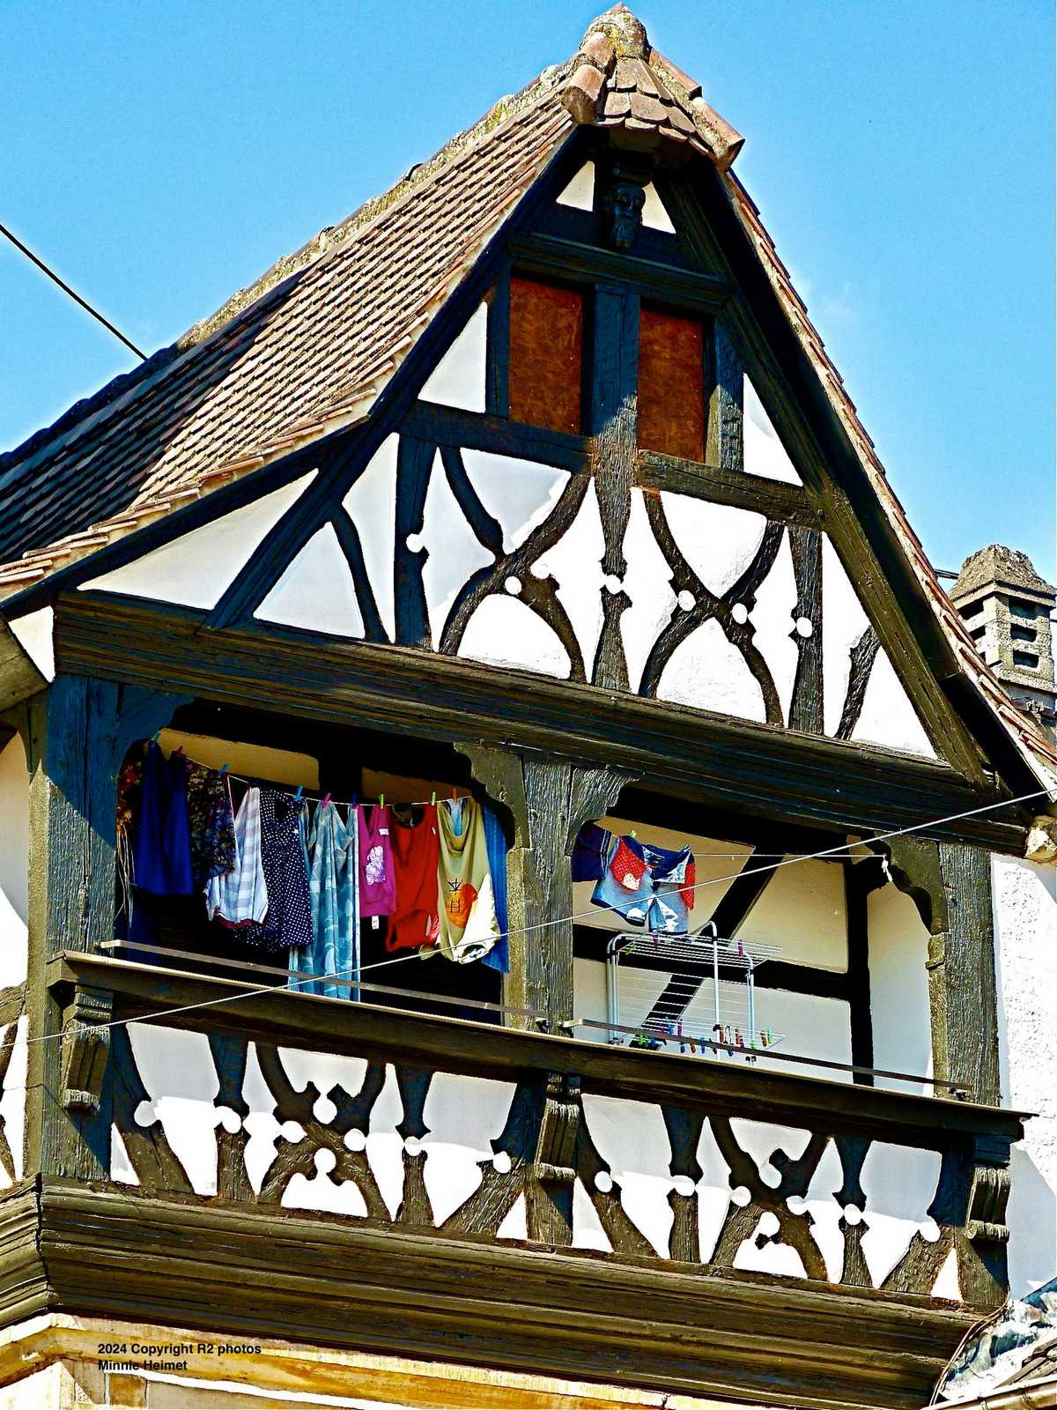
Rosheim

Slide 48
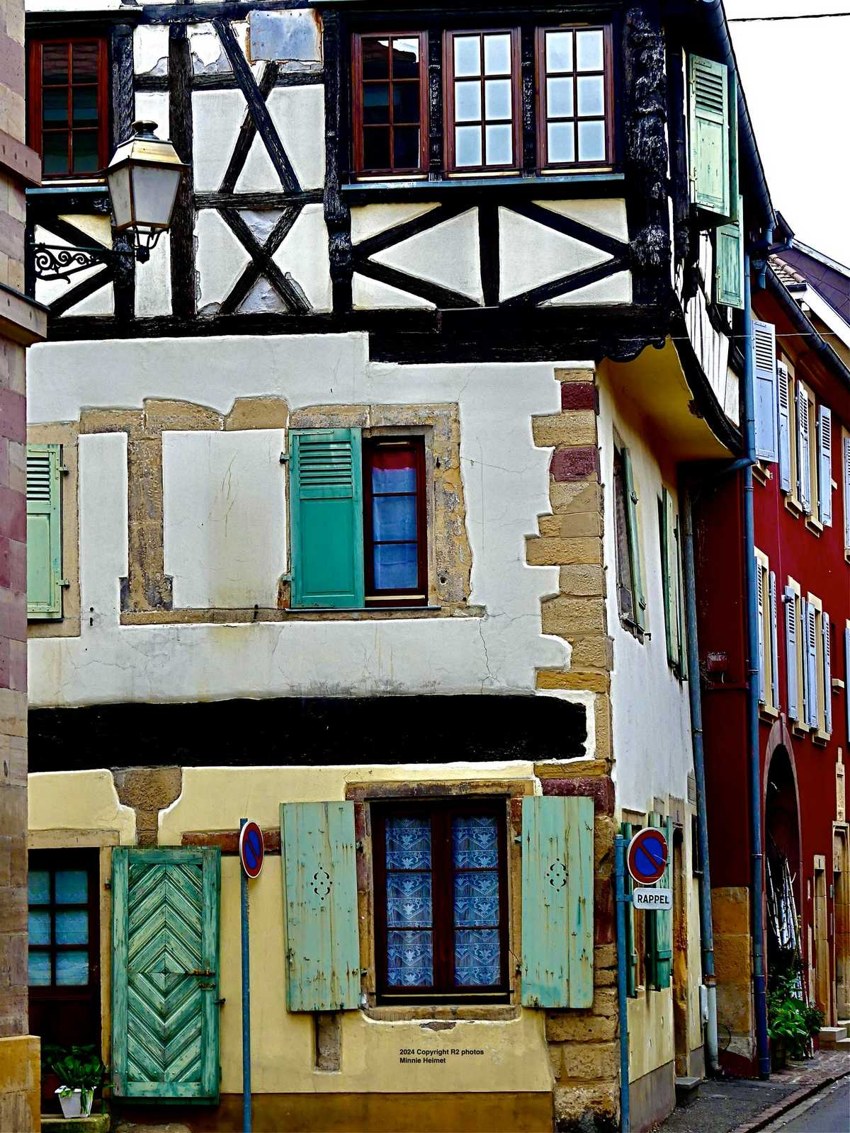
Rouffach

Slide 49
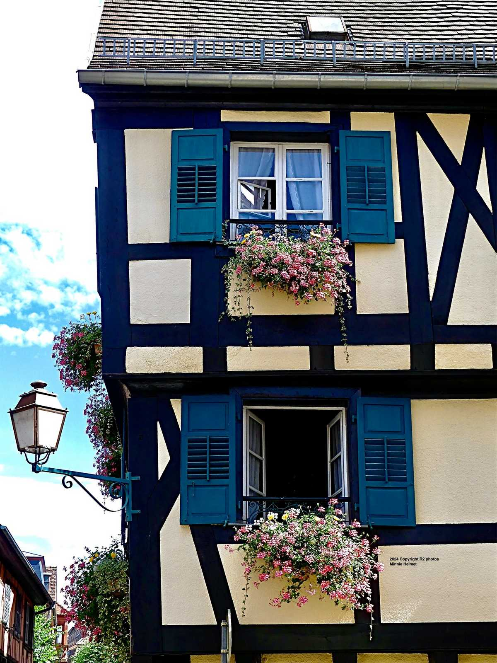
Saverne

Slide 50
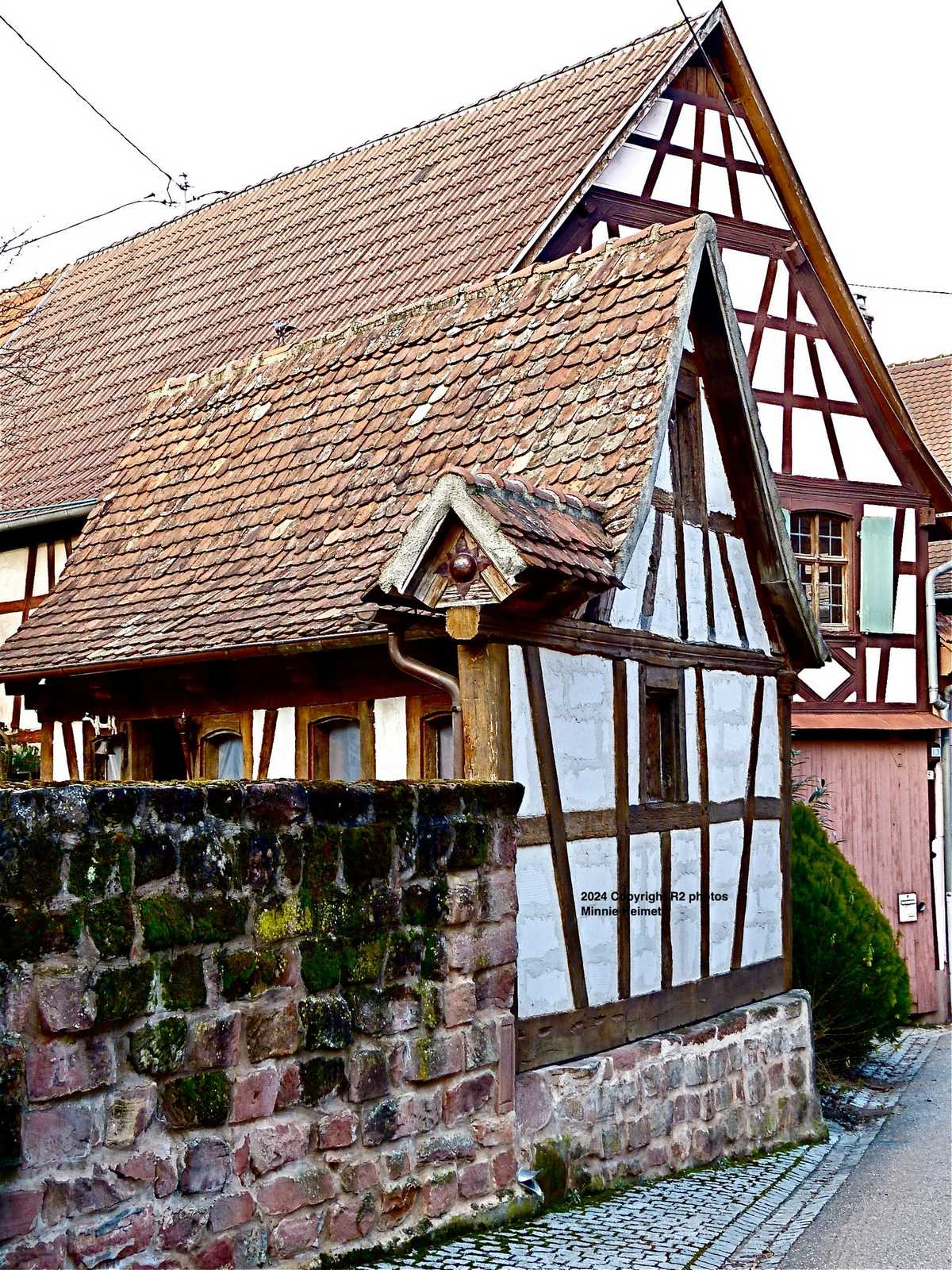
Schillersdorf

Slide 51
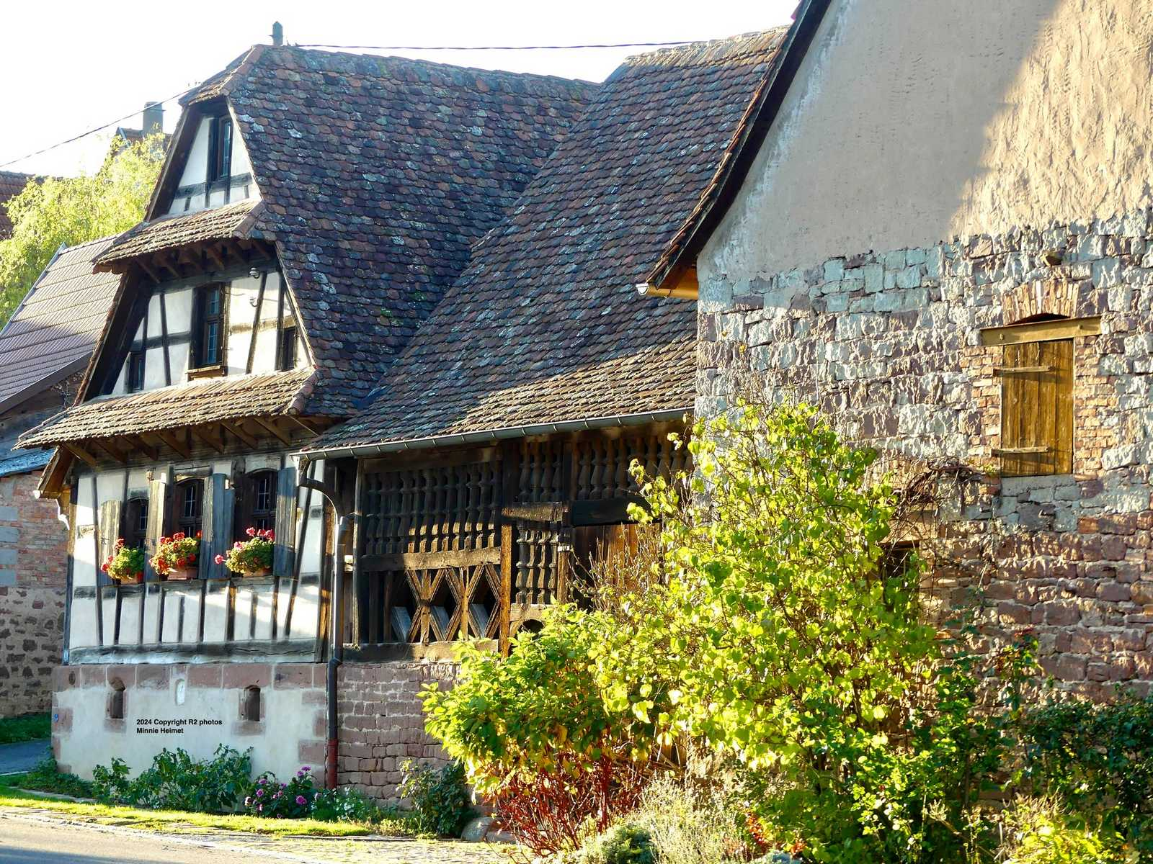
Schillersdorf

Slide 52

Schillersdorf

Slide 53





2025
15.03.2024
Internet
Michel Pépé
La danse des Elfes
Création

